Slide 1
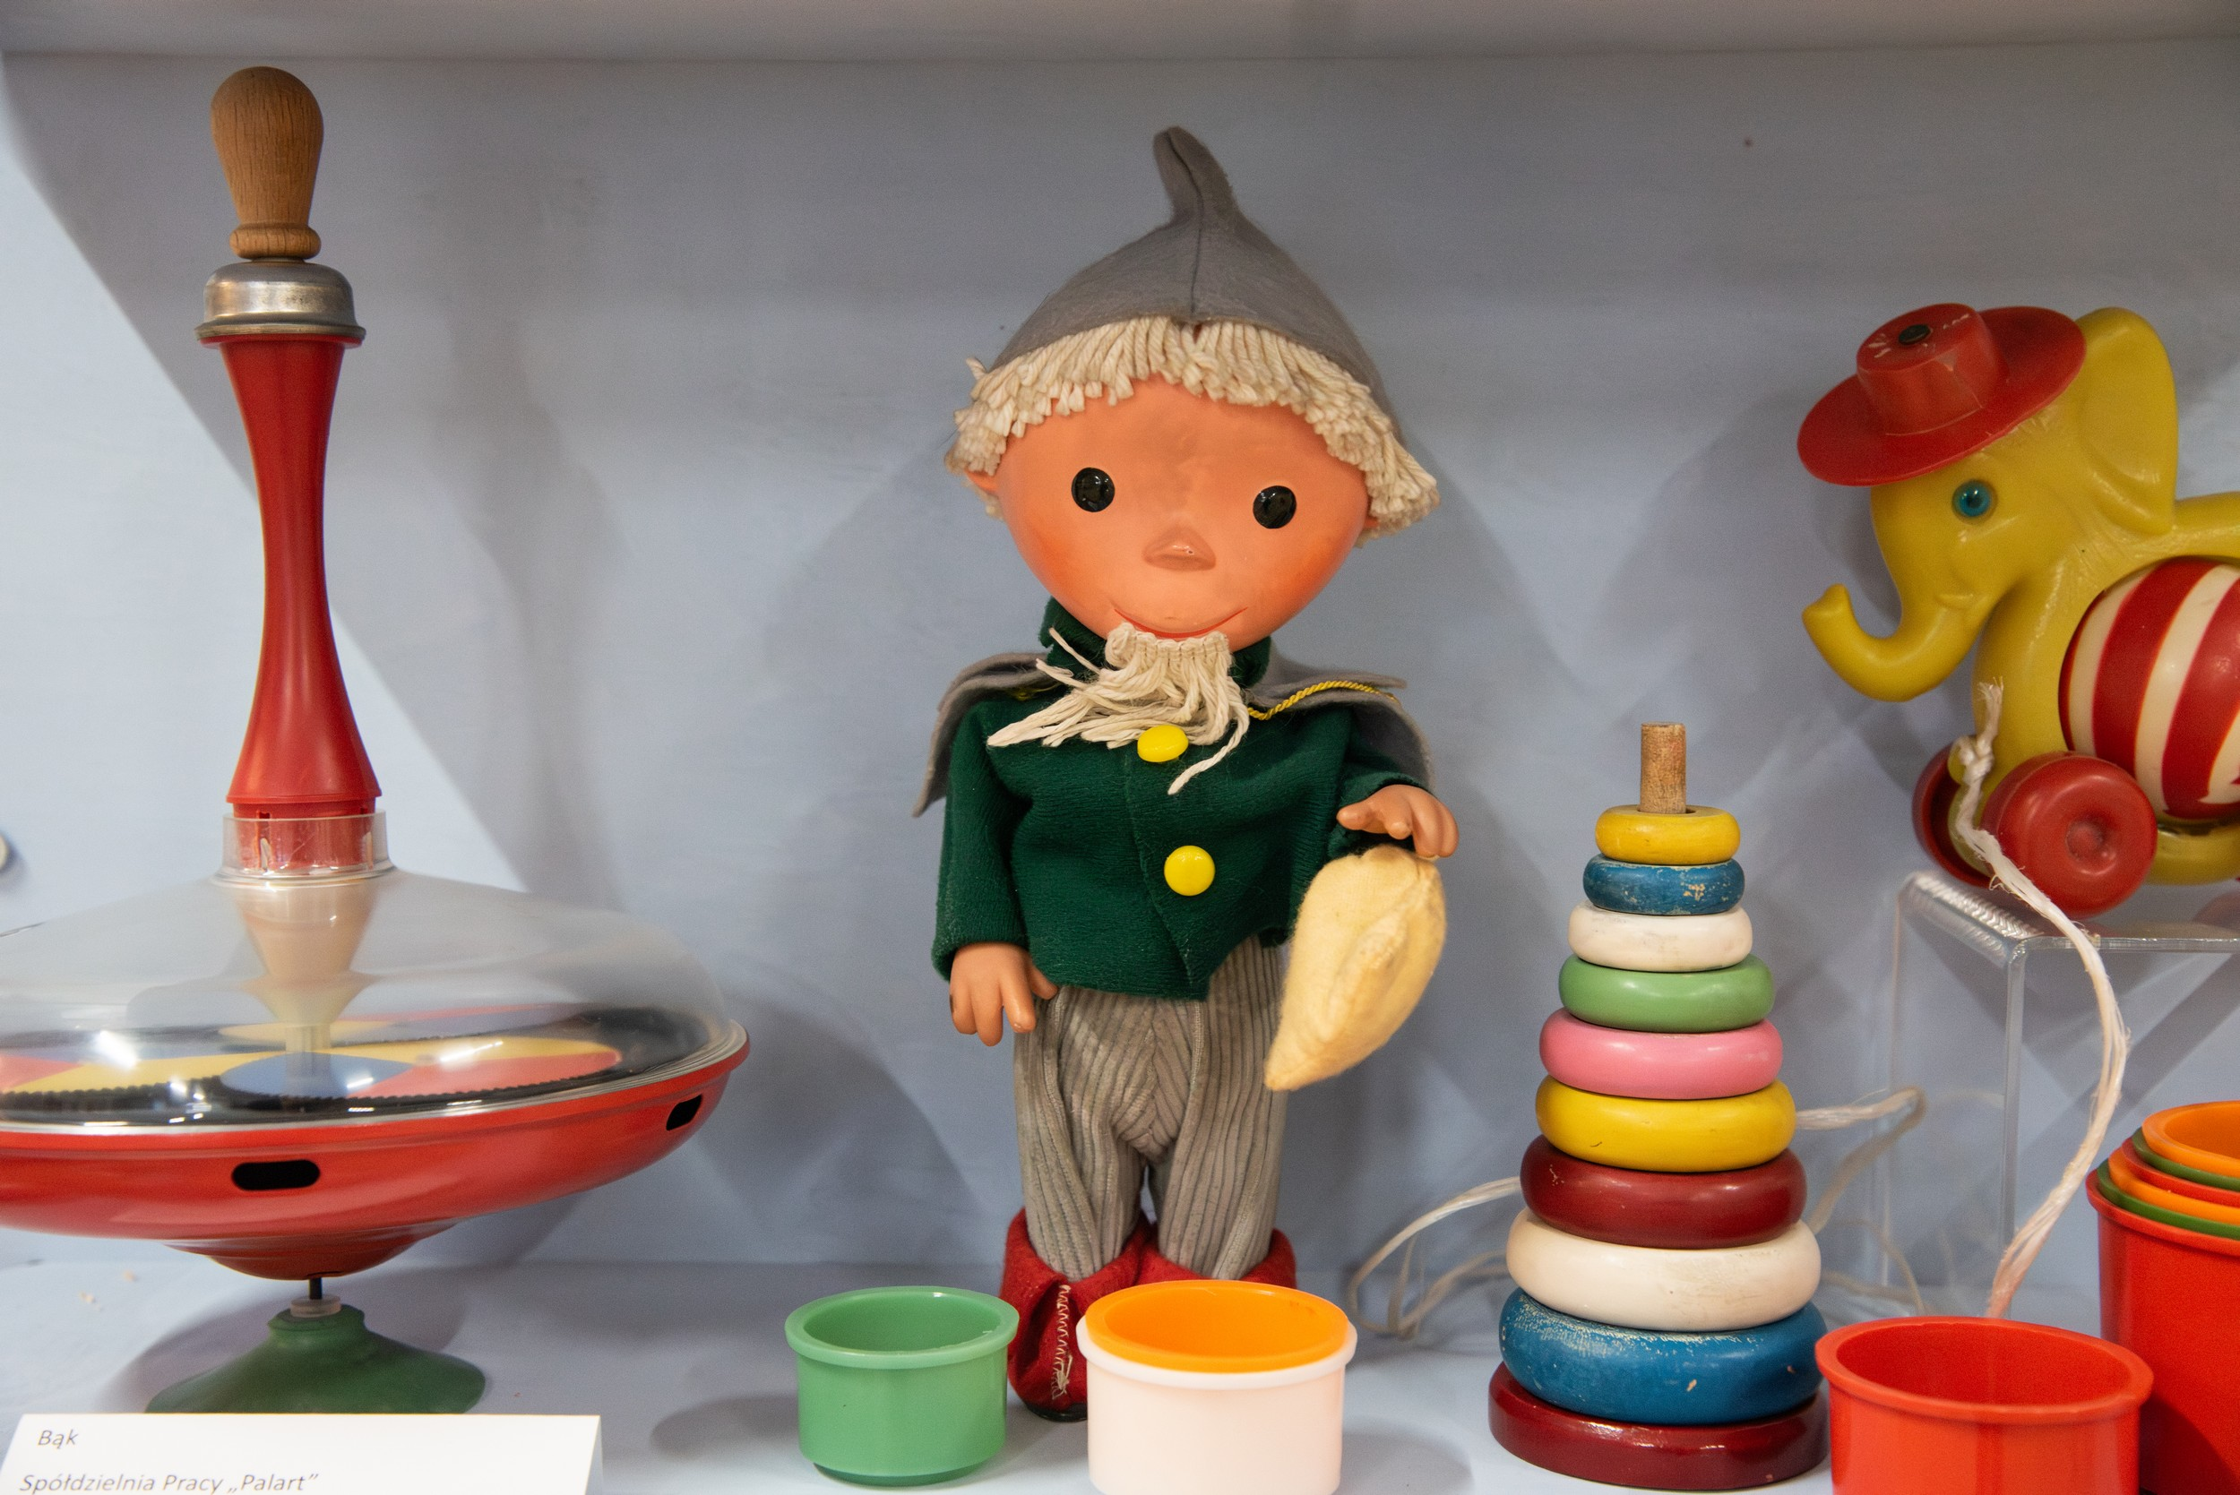
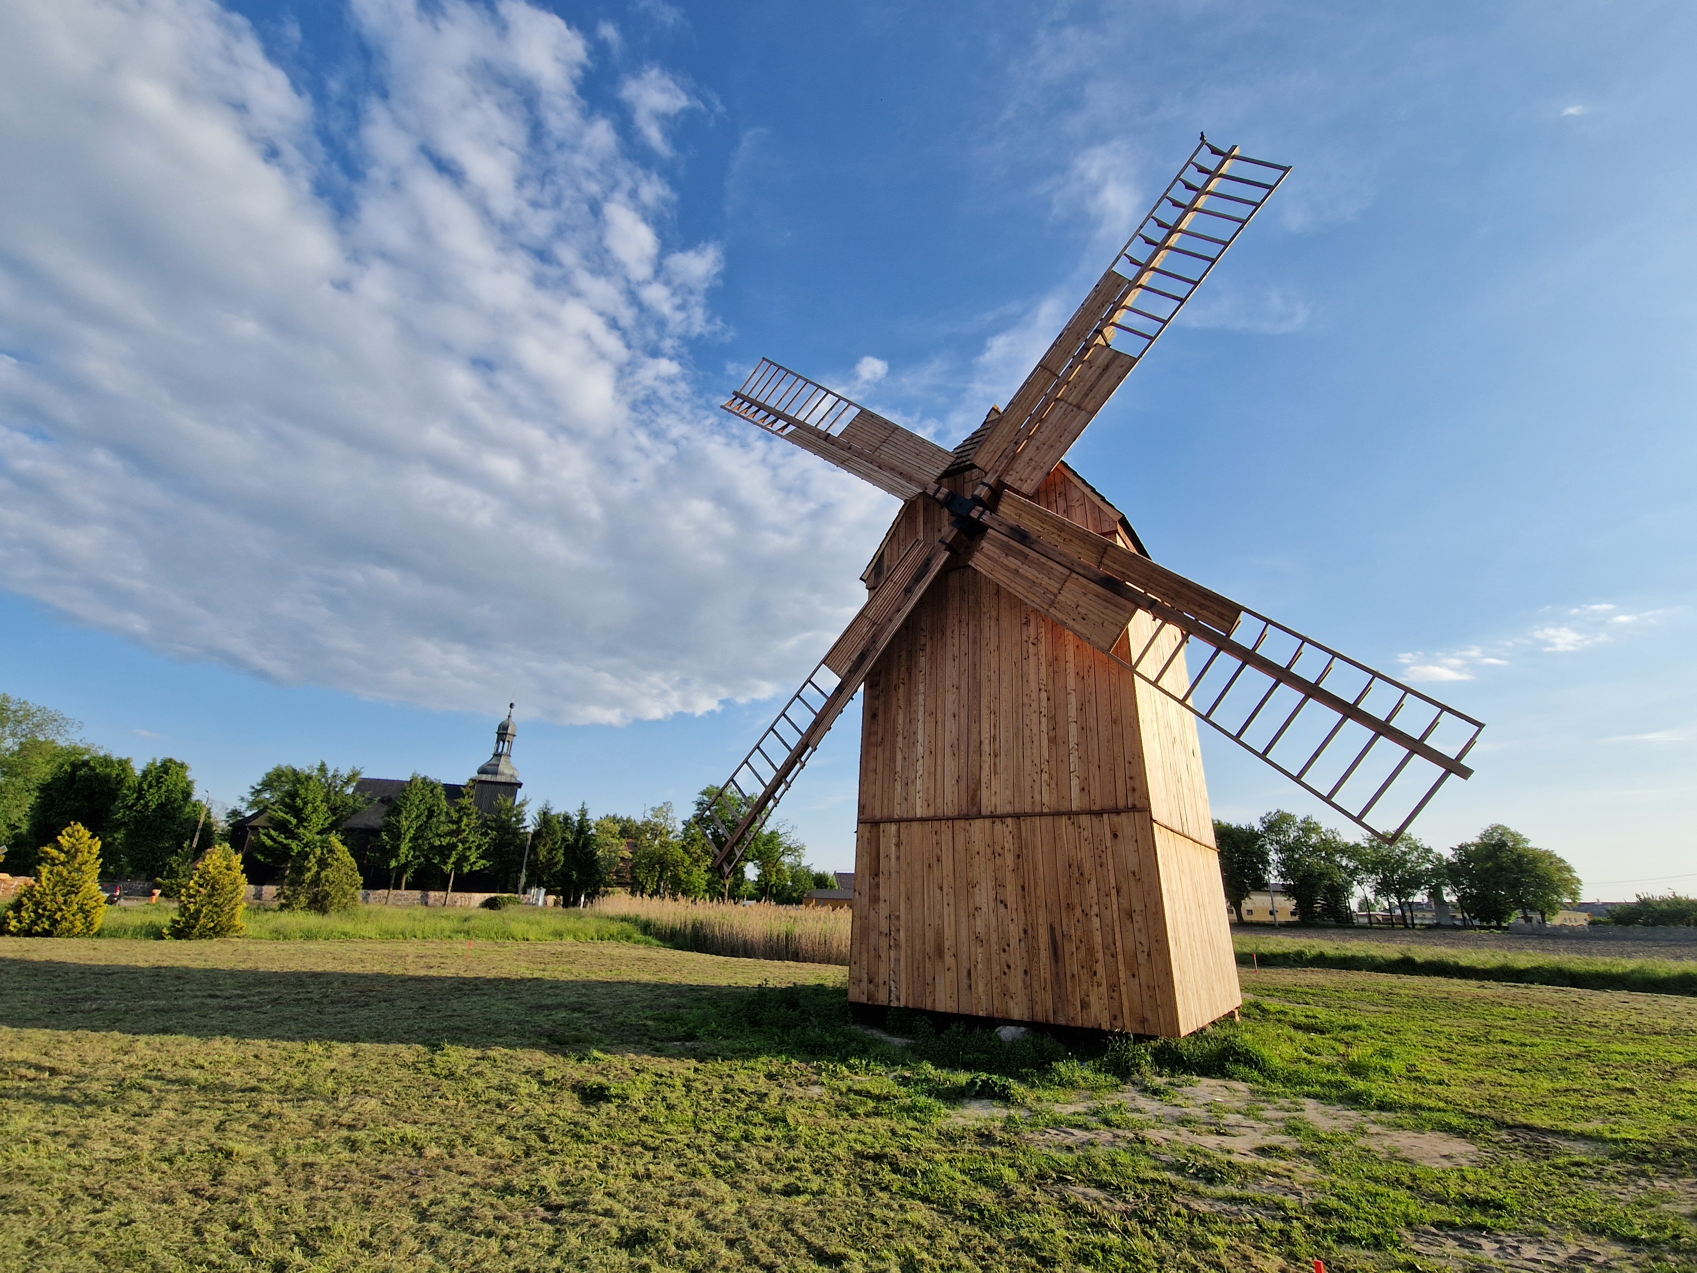


Współpraca PLOT z powiatem poznańskim
Poznańska
Lokalna
Organizacja Turystyczna

Slide 2






Poznańska Lokalna Organizacja Turystyczna
Platforma współpracy branży turystycznej z samorządami
Informacje o stowarzyszeniu
Stowarzyszenie Poznańska Lokalna Organizacja Turystyczna (PLOT) zostało założone w 2003 roku z inicjatywy Miasta Poznania, Powiatu Poznańskiego, samorządów aglomeracji poznańskiej oraz najważniejszych poznańskich podmiotów związanych z turystyką.
Głównym celem PLOT jest promocja Poznania i aglomeracji poznańskiej jako miejsca atrakcyjnego turystycznie oraz wspieranie rozwoju rynku turystycznego w tym regionie.
PLOT przyczynia się do kreowania i promowania pozytywnego i atrakcyjnego wizerunku aglomeracji poznańskiej.

Slide 3
Poznańska Lokalna Organizacja Turystyczna
Platforma współpracy branży turystycznej z samorządami
Informacje o stowarzyszeniu
PLOT jest oficjalnym partnerem Miasta Poznania i powiatu poznańskiego w zarządzaniu i promocji turystyki.
Najwyższą władzą PLOT jest Walne Zebranie. Zespołem PLOT na co dzień kieruje Prezes Zarządu Jan Mazurczak. Wytyczanie i weryfikowanie strategicznych kierunków rozwoju PLOT to zadanie Rady, w której przedstawicielem Powiatu Poznańskiego jest Paweł Bocian.

Slide 4
Poznańska Lokalna Organizacja Turystyczna
Platforma współpracy branży turystycznej z samorządami
Informacje o stowarzyszeniu
Budżet stowarzyszenia w 2025 roku: ok. 3,99 mln zł, w tym 2,79 mln składek (m.in. 90 tys. zł składki Powiatu Poznańskiego oraz 2,38 mln zł składki Miasta Poznania),
W 2025 r. zrealizowano także przychód z działalności gospodarczej w wysokości 841 tys. zł netto, przychód z pozostałej działalności statutowej na poziomie 79,8 tys. zł.

Slide 5

Poznańska Lokalna Organizacja Turystyczna
Platforma współpracy branży turystycznej z samorządami
Informacje o stowarzyszeniu
promocja oferty turystycznej,
badania i rozwój,
integracja i edukacja,
turystyka biznesowa,
informacja turystyczna.

Slide 6
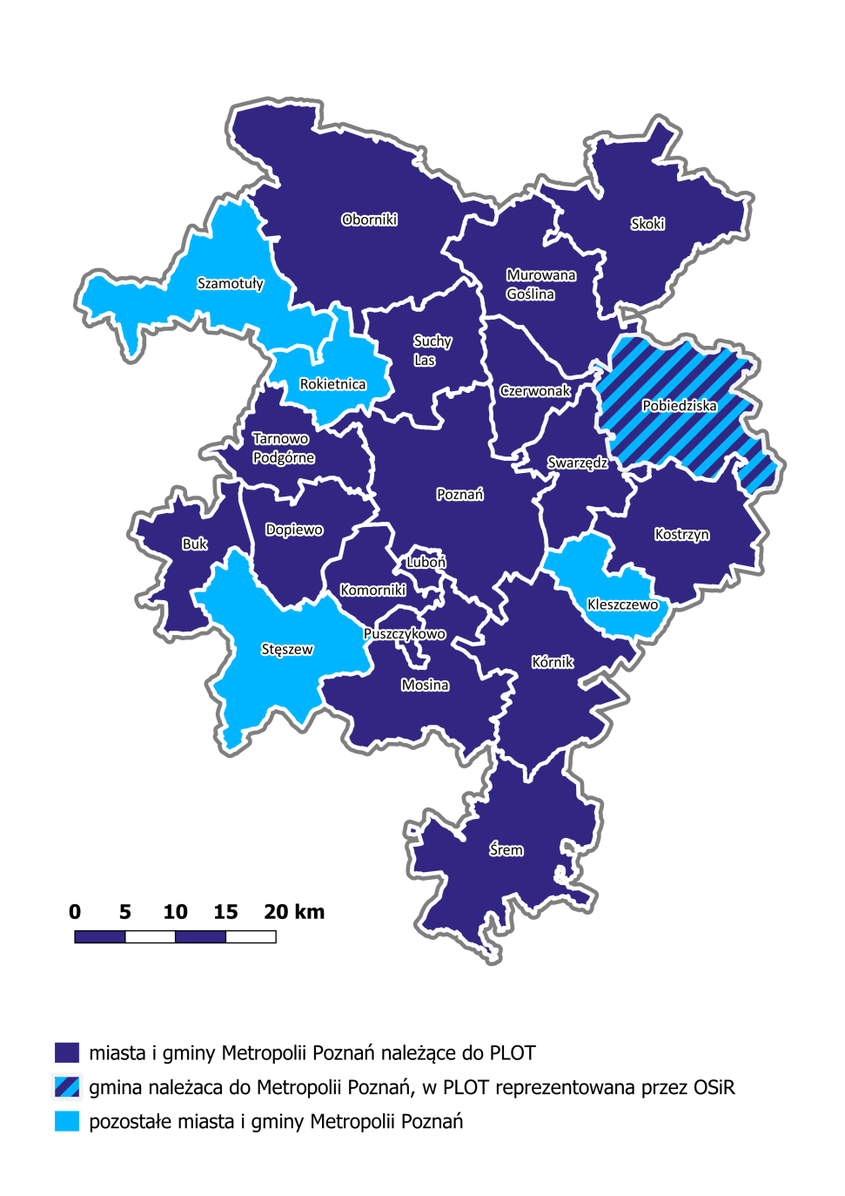
Poznańska Lokalna Organizacja Turystyczna
Platforma współpracy branży turystycznej z samorządami
Członkowie PLOT
samorządy lokalne,
hotele (m.in. Sheraton Poznan Hotel,
Mercure Poznań, Hotel Edison),
samorządowe jednostki organizacyjne
(m.in. Termy Maltańskie, OSiR Pobiedziska),
restauracje,
uczelnie wyższe,
biura podróży,
instytucje kulturalne,
izby samorządu gospodarczego,
organizacje, stowarzyszenia,
przedsiębiorstwa (m.in. KKS Lech Poznań,
Kompania Piwowarska, Międzynarodowe
Targi Poznańskie, Port Lotniczy Poznań-
Ławica).
Notes:
Ponad 70 członków

Slide 7
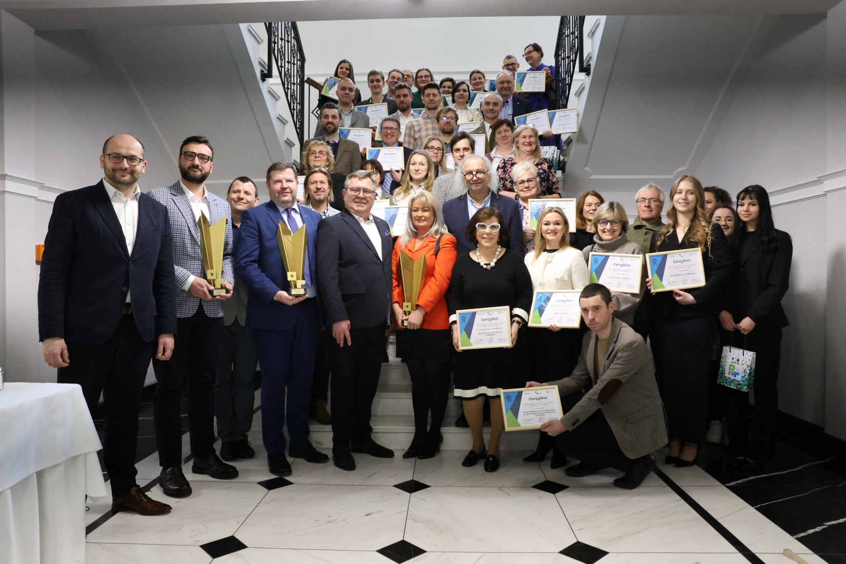
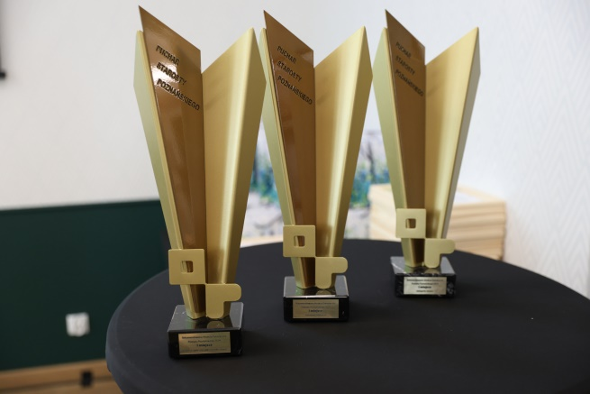

Poznańska Lokalna Organizacja Turystyczna
Platforma współpracy branży turystycznej z samorządami
Certyfikacja Atrakcji Turystycznych Powiatu Poznańskiego

Slide 8
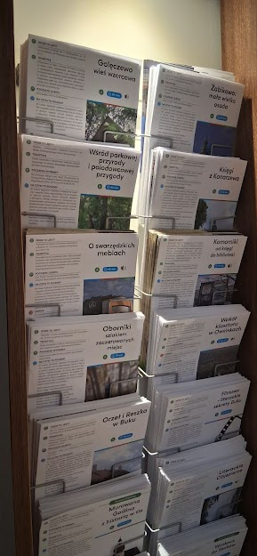

Poznańska Lokalna Organizacja Turystyczna
Platforma współpracy branży turystycznej z samorządami
Akcja promocji questów Na tropie skarbów

Slide 9
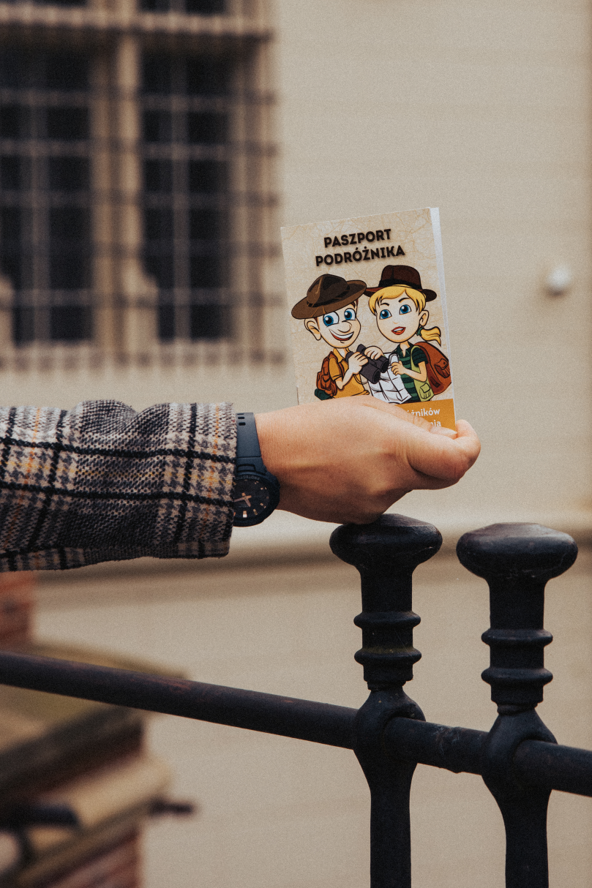

Poznańska Lokalna Organizacja Turystyczna
Platforma współpracy branży turystycznej z samorządami
Paszport Podróżników
dookoła Poznania

Slide 10
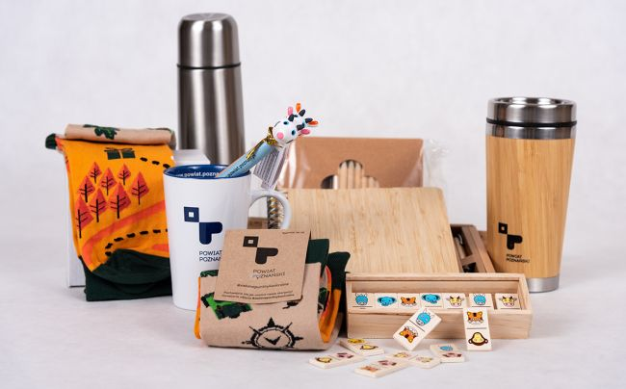
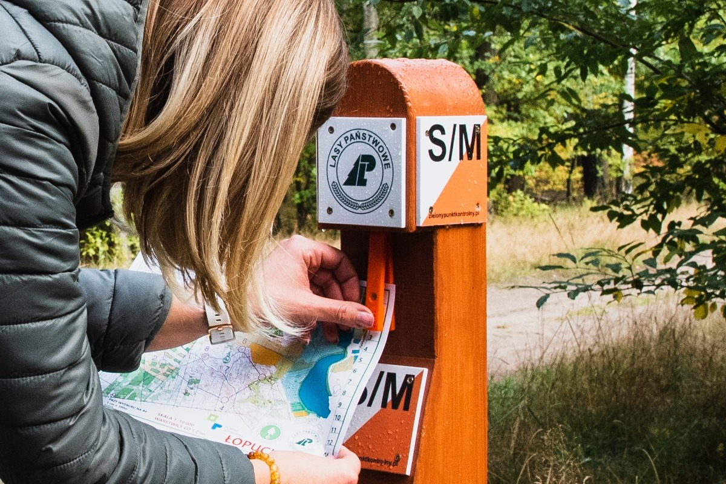
Poznańska Lokalna Organizacja Turystyczna
Platforma współpracy branży turystycznej z samorządami
Zielony Punkt Kontrolny

Slide 11
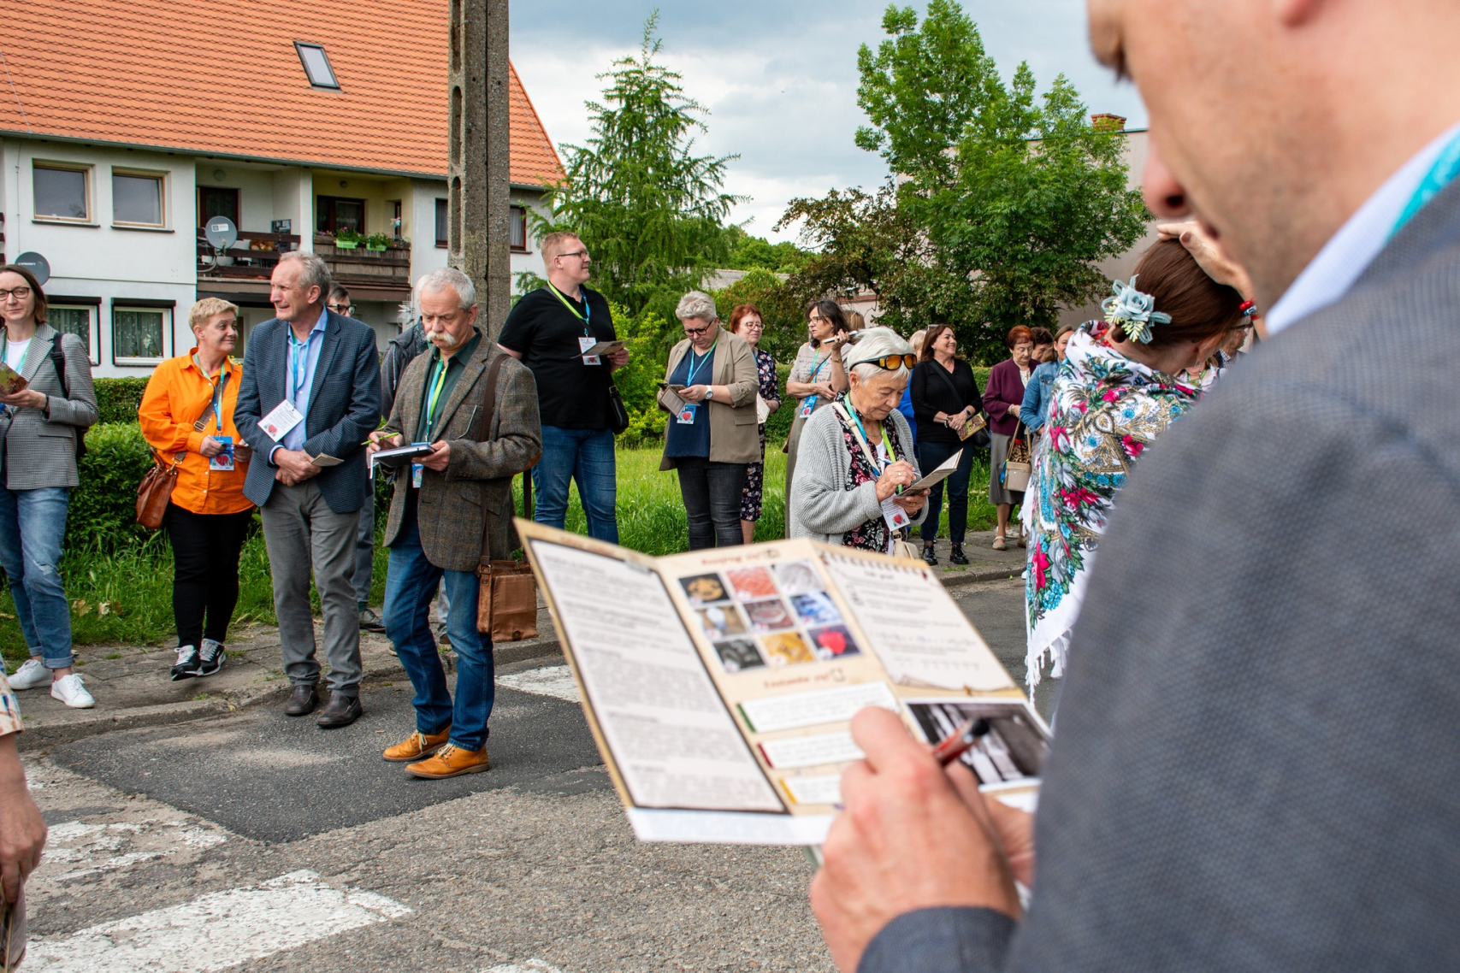

Poznańska Lokalna Organizacja Turystyczna
Platforma współpracy branży turystycznej z samorządami
Powiatowy Dzień Organizacji Pozarządowych w Gułtowach

Slide 12
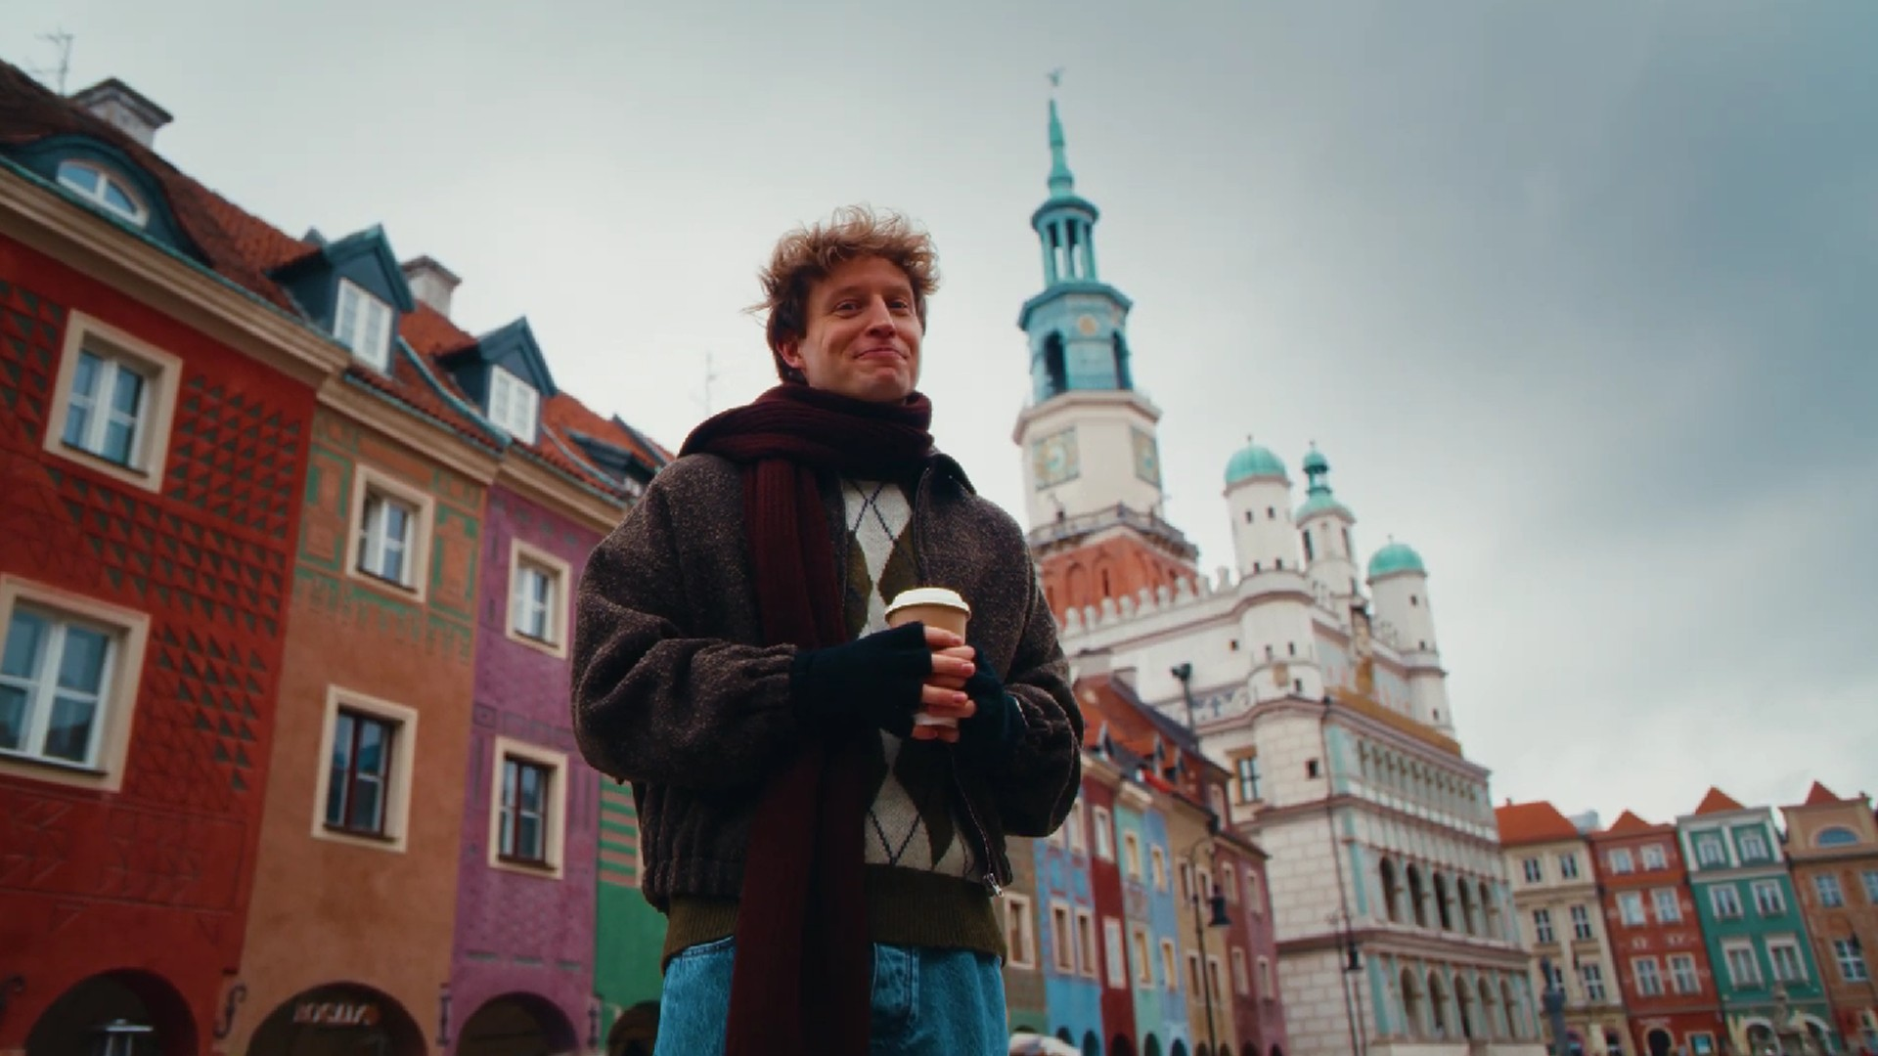
Poznańska Lokalna Organizacja Turystyczna
Platforma współpracy branży turystycznej z samorządami
Jesienno-zimowa kampania promocyjna

Slide 13
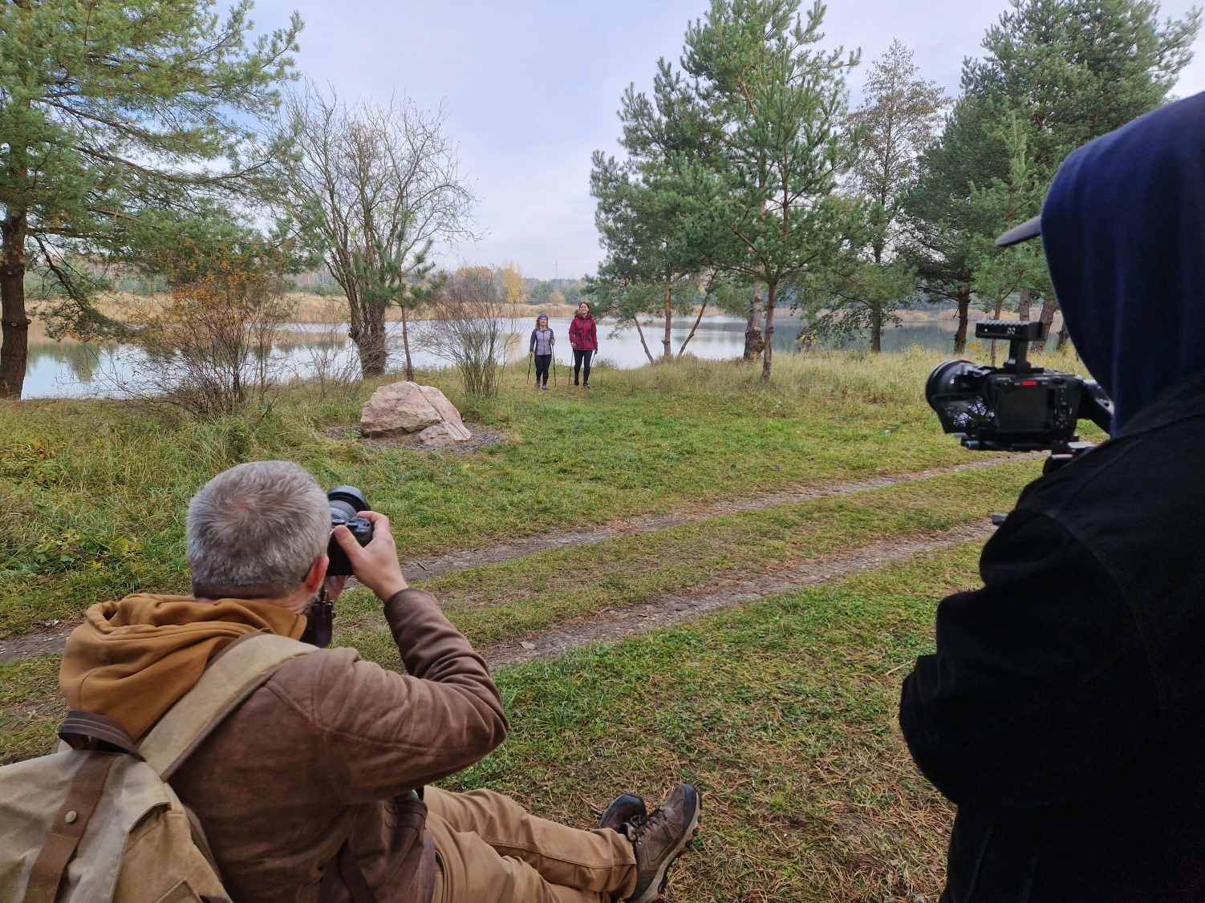
Poznańska Lokalna Organizacja Turystyczna
Platforma współpracy branży turystycznej z samorządami
Sesje zdjęciowe i filmowe

Slide 14
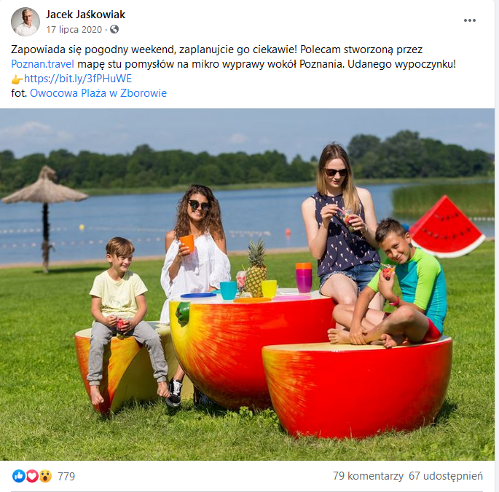
Poznańska Lokalna Organizacja Turystyczna
Platforma współpracy branży turystycznej z samorządami
Mapa letnich atrakcji wokół Poznania

Slide 15
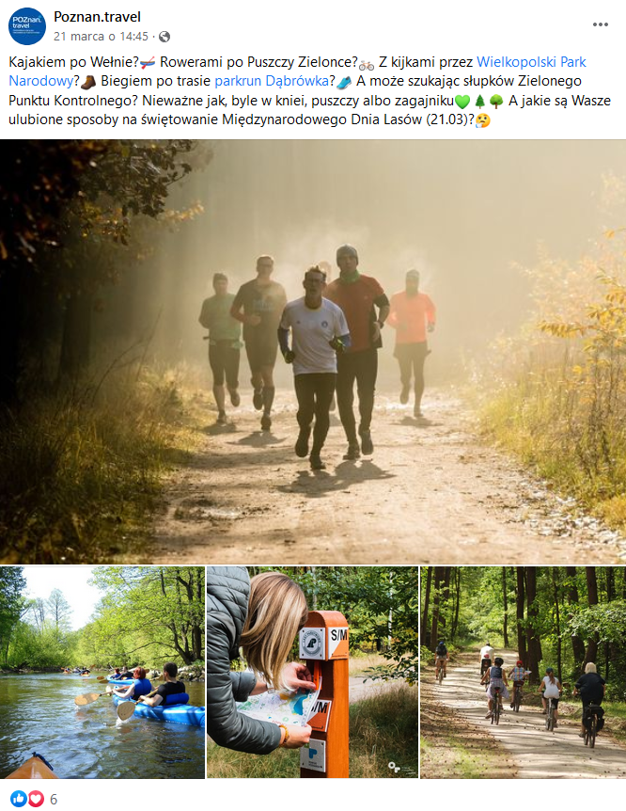
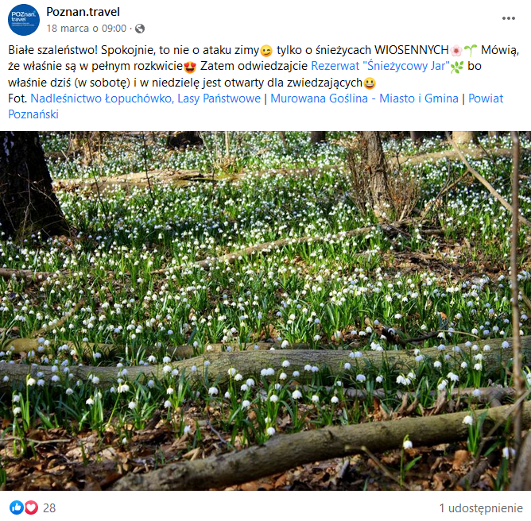
Poznańska Lokalna Organizacja Turystyczna
Platforma współpracy branży turystycznej z samorządami
Media społecznościowe

Slide 16
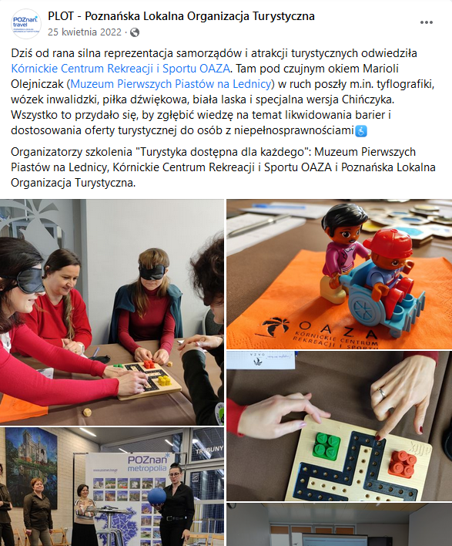
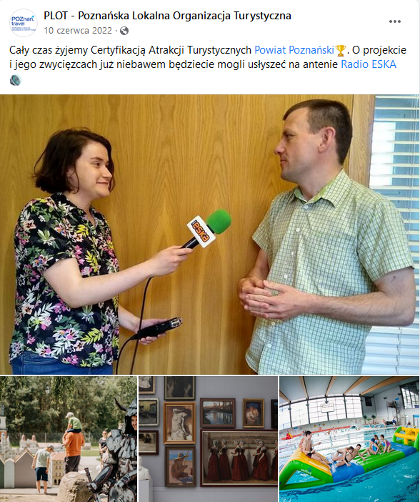
Poznańska Lokalna Organizacja Turystyczna
Platforma współpracy branży turystycznej z samorządami
Media społecznościowe
Notes:
Informacje z działalności PLOT na profilu „PLOT – Poznańska Lokalna Organizacja Turystyczna”

Slide 17
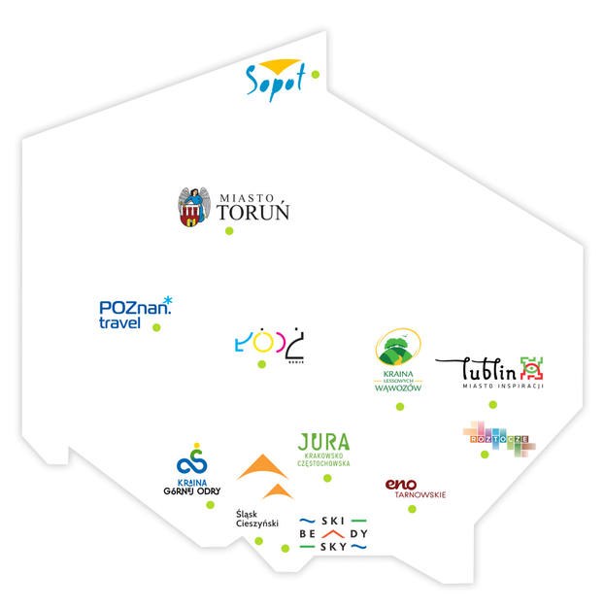
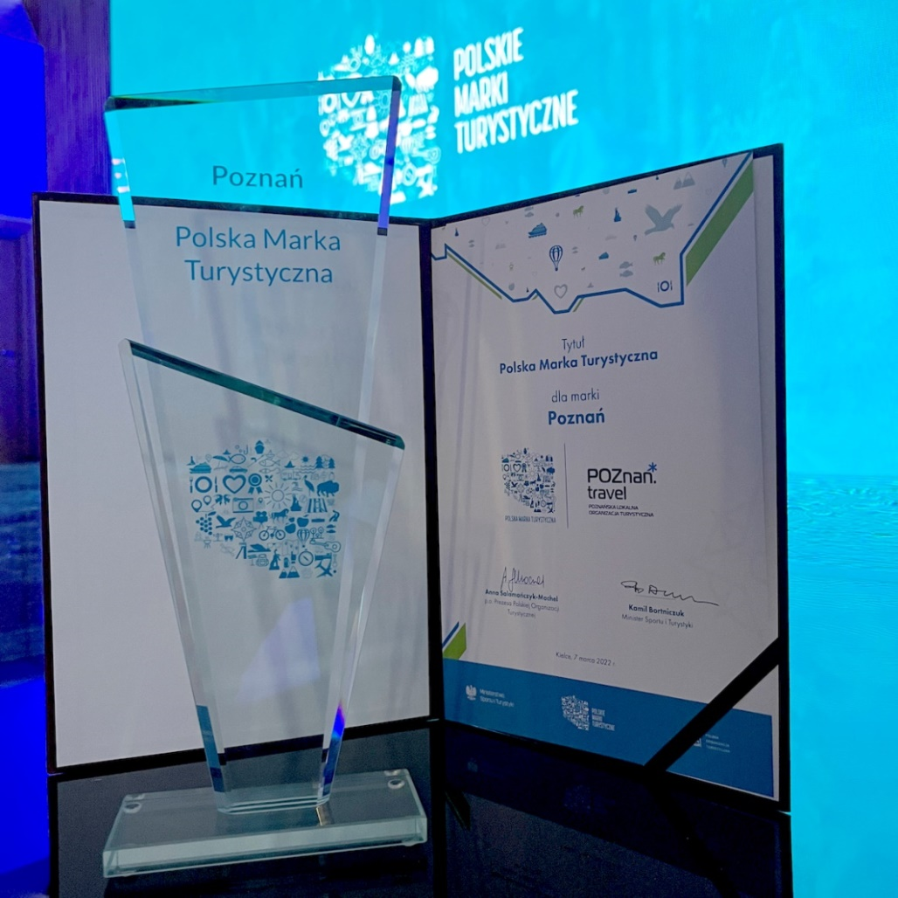
Poznańska Lokalna Organizacja Turystyczna
Platforma współpracy branży turystycznej z samorządami
Wyróżnienie: Polska Marka Turystyczna

Slide 18
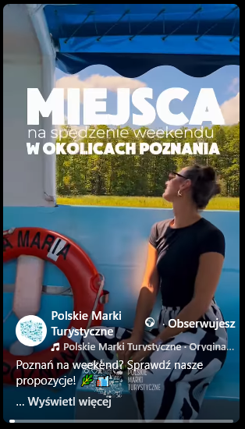
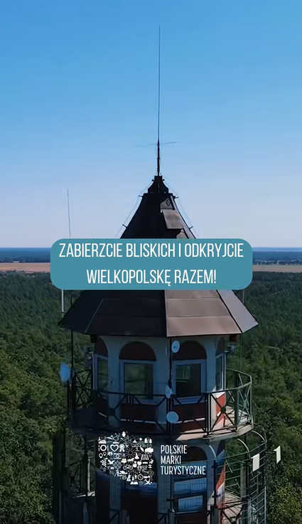
Poznańska Lokalna Organizacja Turystyczna
Platforma współpracy branży turystycznej z samorządami
Wyróżnienie: Polska Marka Turystyczna

Slide 19
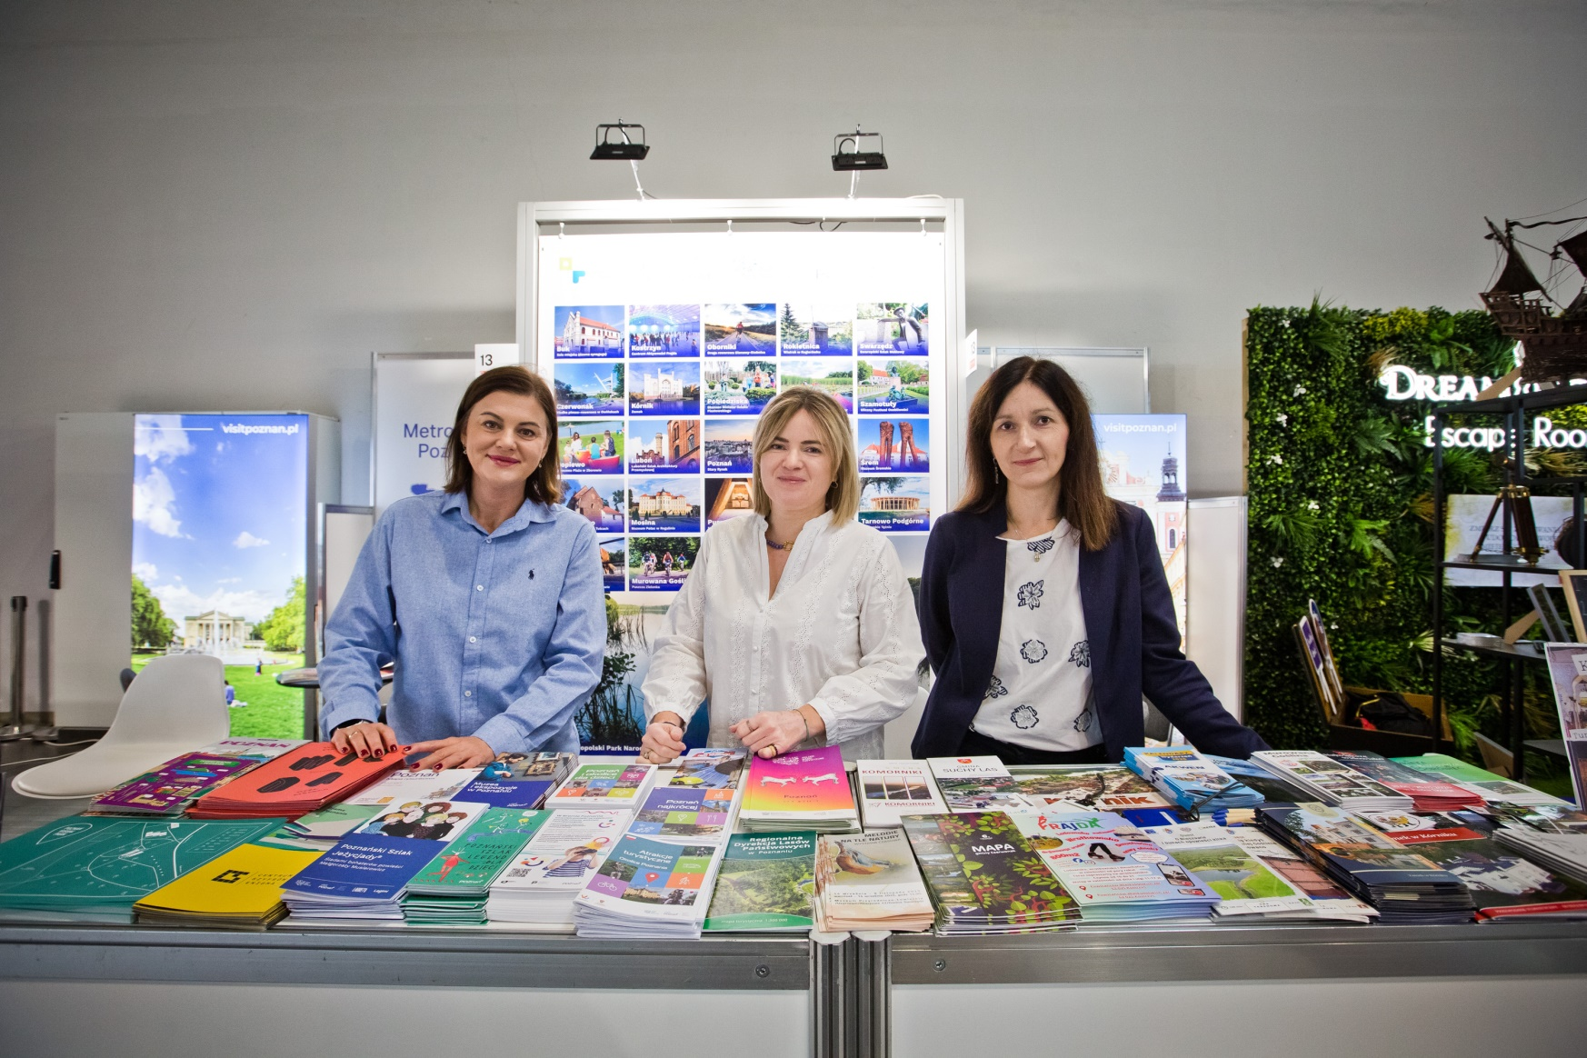
Poznańska Lokalna Organizacja Turystyczna
Platforma współpracy branży turystycznej z samorządami
Targi Tour Salon
Notes:
m.in. Tour Salon – Poznań, luty, ITB Międzynarodowa Giełda Turystyczna – Berlin, marzec, targi turystyki biznesowej we Frankfurcie (IMEX) i Barcelonie (ibt world), wybrane inne miasta

Slide 20
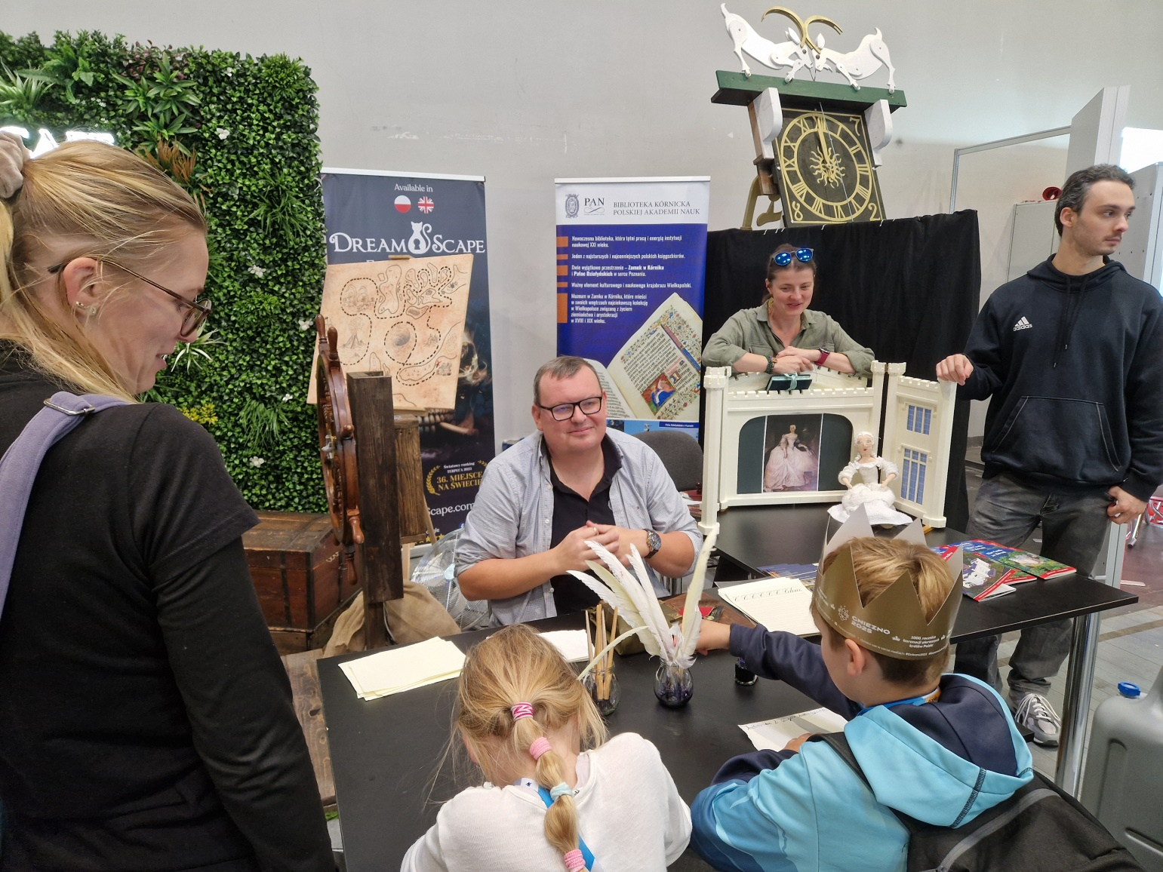
Poznańska Lokalna Organizacja Turystyczna
Platforma współpracy branży turystycznej z samorządami
Targi Tour Salon
Notes:
m.in. Tour Salon – Poznań, luty, ITB Międzynarodowa Giełda Turystyczna – Berlin, marzec, targi turystyki biznesowej we Frankfurcie (IMEX) i Barcelonie (ibt world), wybrane inne miasta

Slide 21
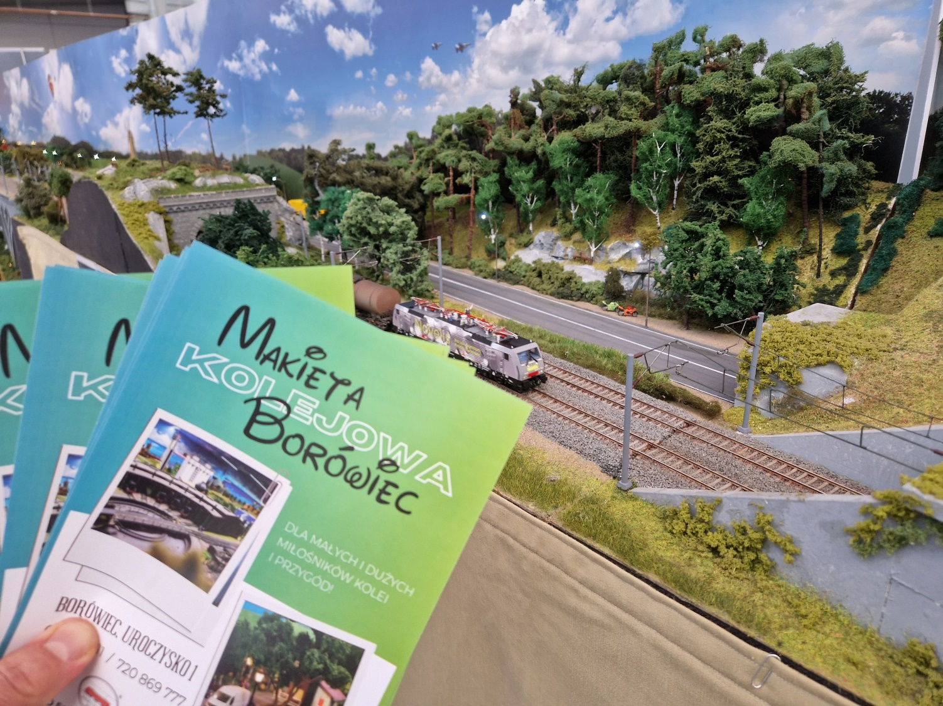
Poznańska Lokalna Organizacja Turystyczna
Platforma współpracy branży turystycznej z samorządami
Targi Tour Salon
Notes:
m.in. Tour Salon – Poznań, luty, ITB Międzynarodowa Giełda Turystyczna – Berlin, marzec, targi turystyki biznesowej we Frankfurcie (IMEX) i Barcelonie (ibt world), wybrane inne miasta

Slide 22
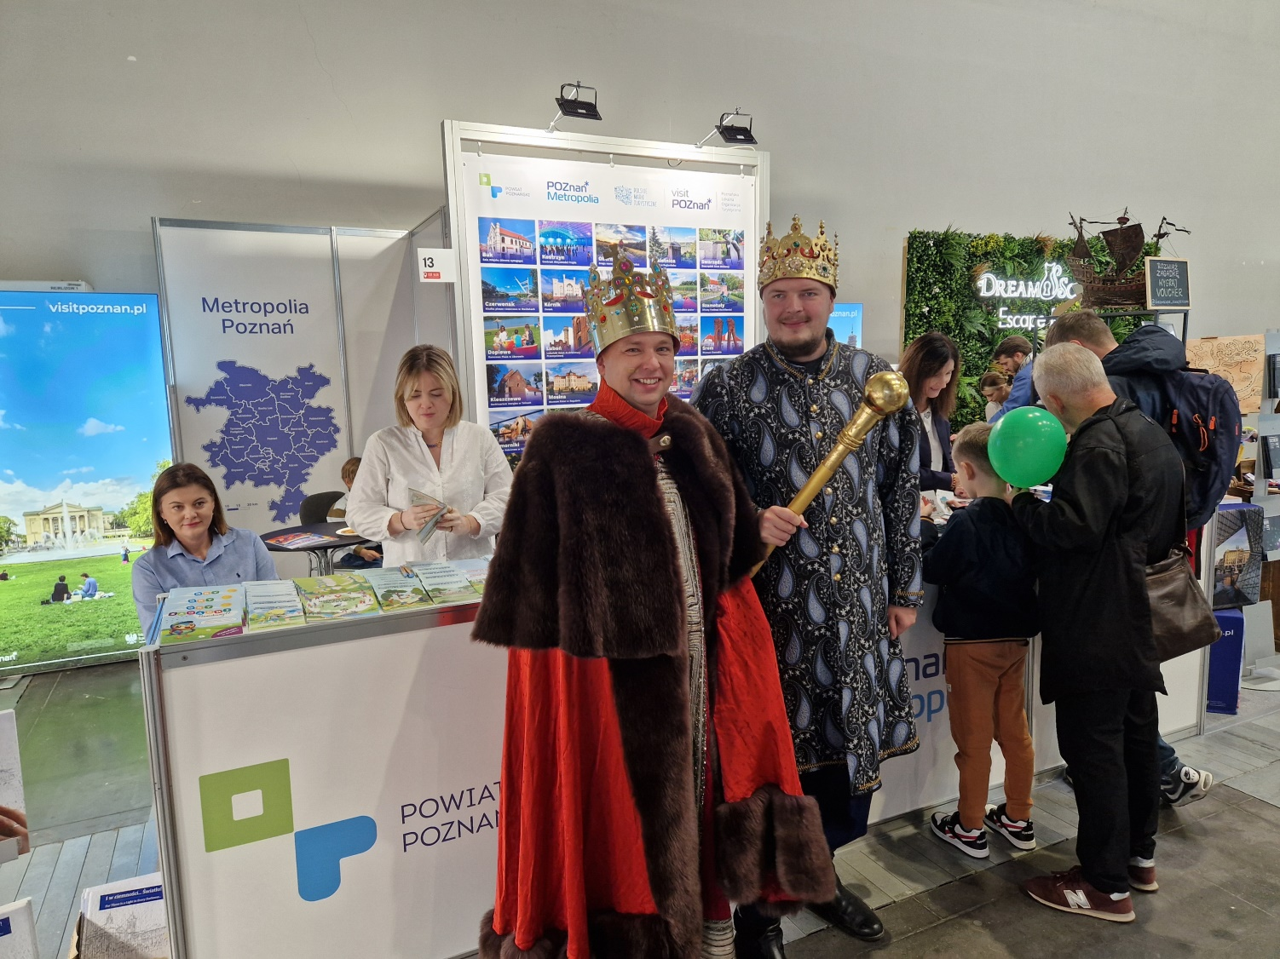
Poznańska Lokalna Organizacja Turystyczna
Platforma współpracy branży turystycznej z samorządami
Targi Tour Salon
Notes:
m.in. Tour Salon – Poznań, luty, ITB Międzynarodowa Giełda Turystyczna – Berlin, marzec, targi turystyki biznesowej we Frankfurcie (IMEX) i Barcelonie (ibt world), wybrane inne miasta

Slide 23
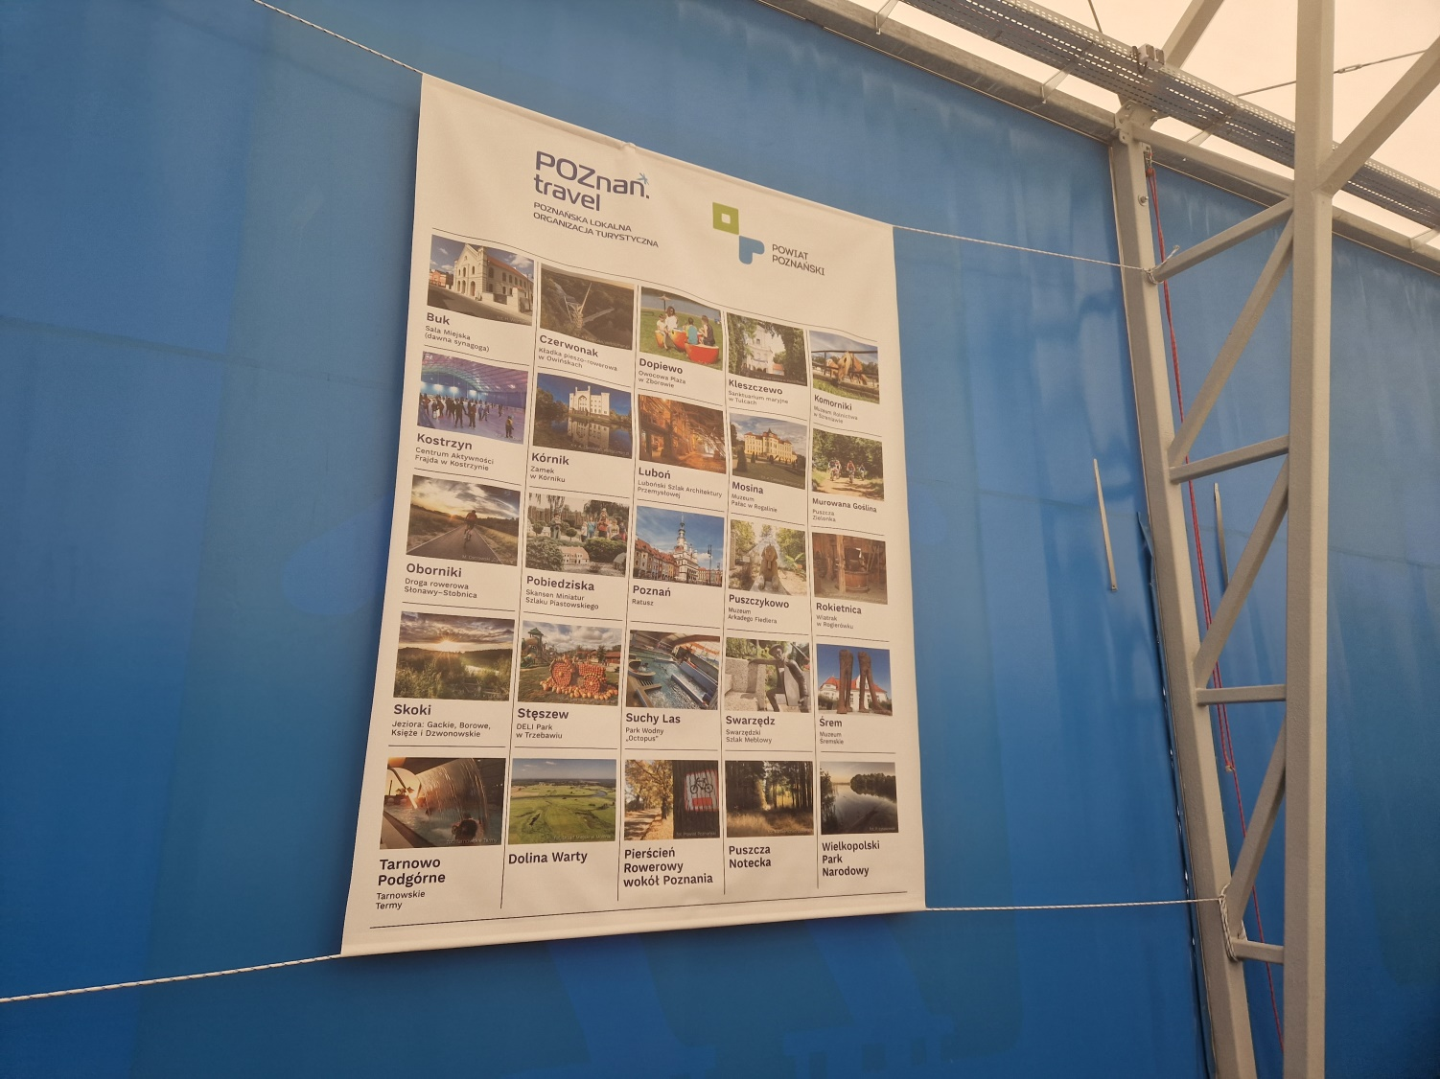

Poznańska Lokalna Organizacja Turystyczna
Platforma współpracy branży turystycznej z samorządami
Targi Tour Salon
Notes:
m.in. Tour Salon – Poznań, luty, ITB Międzynarodowa Giełda Turystyczna – Berlin, marzec, targi turystyki biznesowej we Frankfurcie (IMEX) i Barcelonie (ibt world), wybrane inne miasta

Slide 24
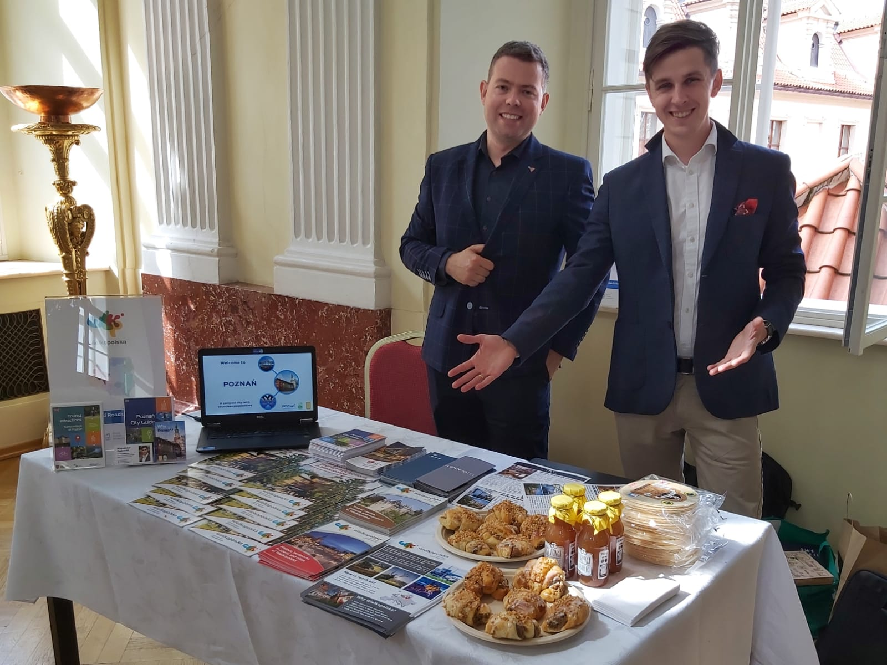
Poznańska Lokalna Organizacja Turystyczna
Platforma współpracy branży turystycznej z samorządami
Targi

Slide 25
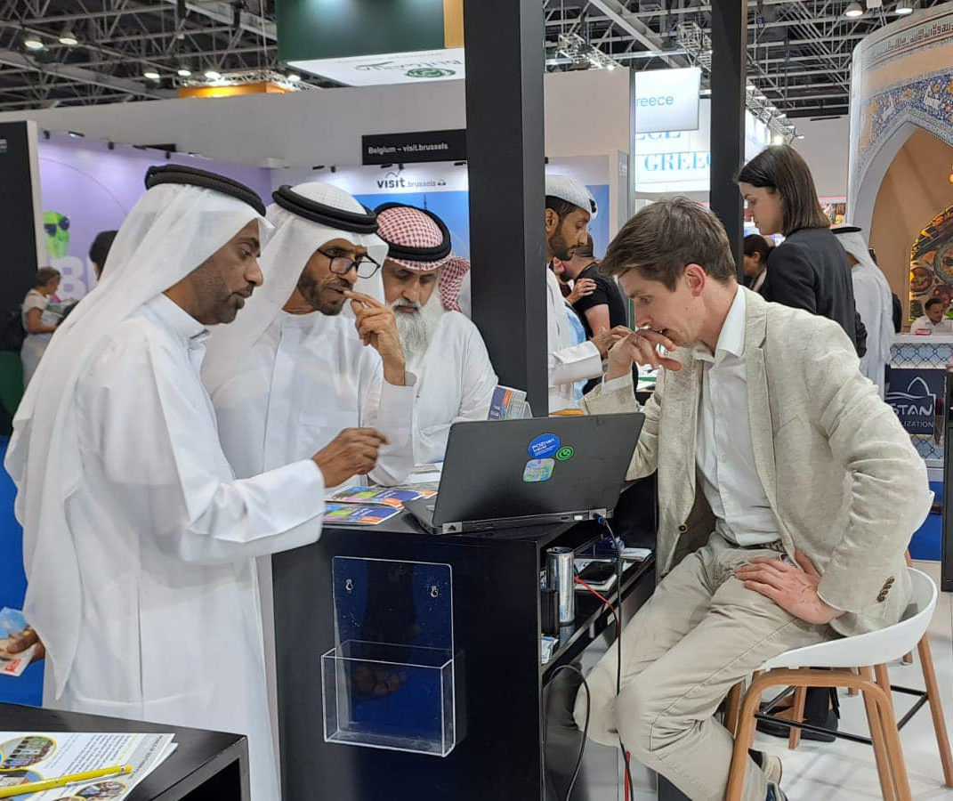
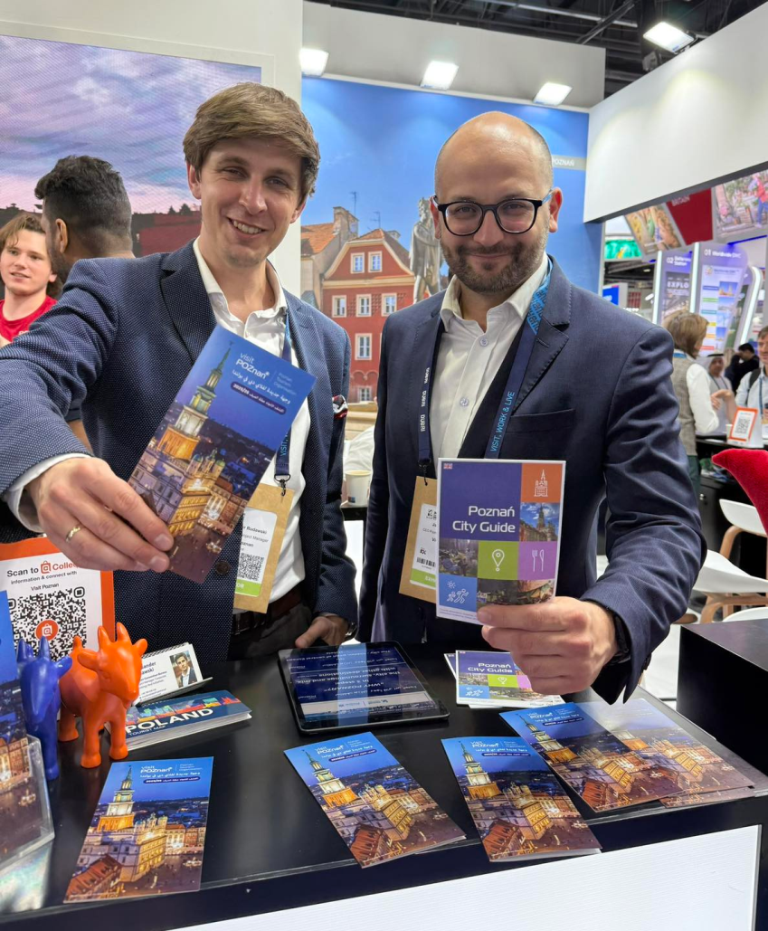
Poznańska Lokalna Organizacja Turystyczna
Platforma współpracy branży turystycznej z samorządami
Promocja wśród klientów z Dubaju

Slide 26
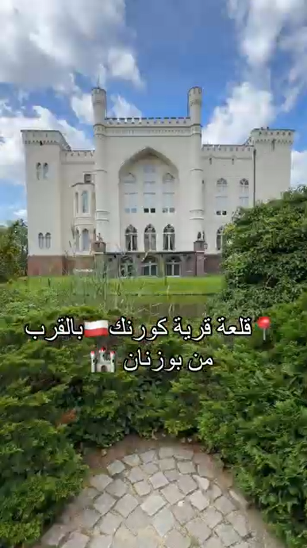
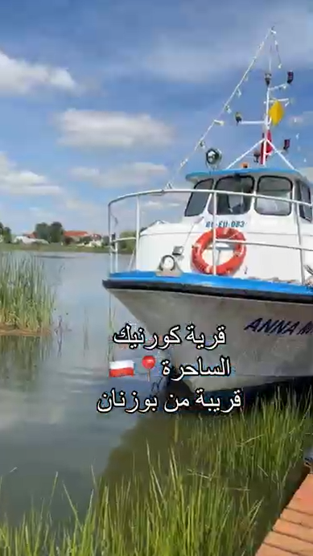
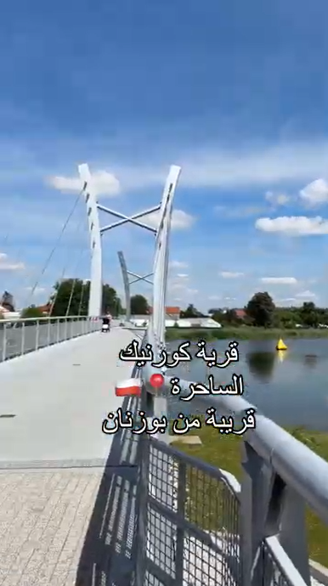
Poznańska Lokalna Organizacja Turystyczna
Platforma współpracy branży turystycznej z samorządami
Poznań Convention Bureau

Slide 27
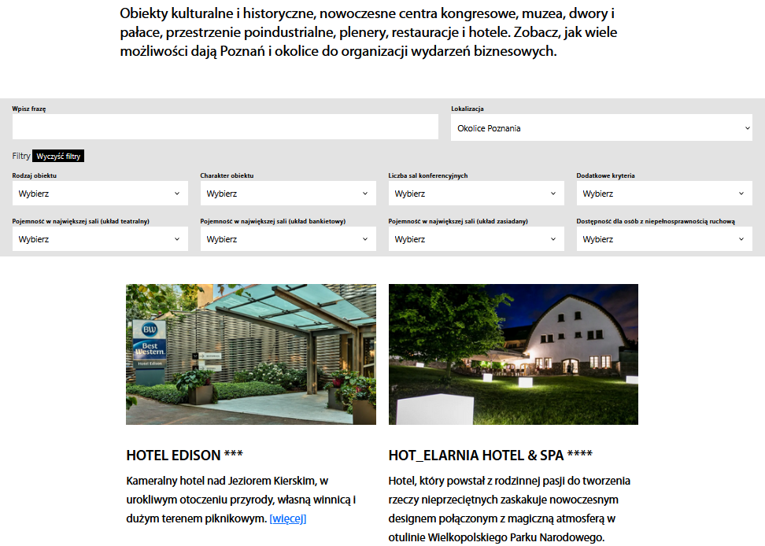
Poznańska Lokalna Organizacja Turystyczna
Platforma współpracy branży turystycznej z samorządami
Poznań Convention Bureau

Slide 28
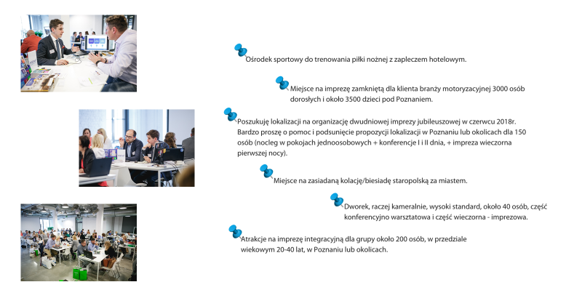
Poznańska Lokalna Organizacja Turystyczna
Platforma współpracy branży turystycznej z samorządami
Poznań Convention Bureau

Slide 29

Poznańska Lokalna Organizacja Turystyczna
Platforma współpracy branży turystycznej z samorządami
Niedzielne Przewodniki Powiatu Poznańskiego

Slide 30
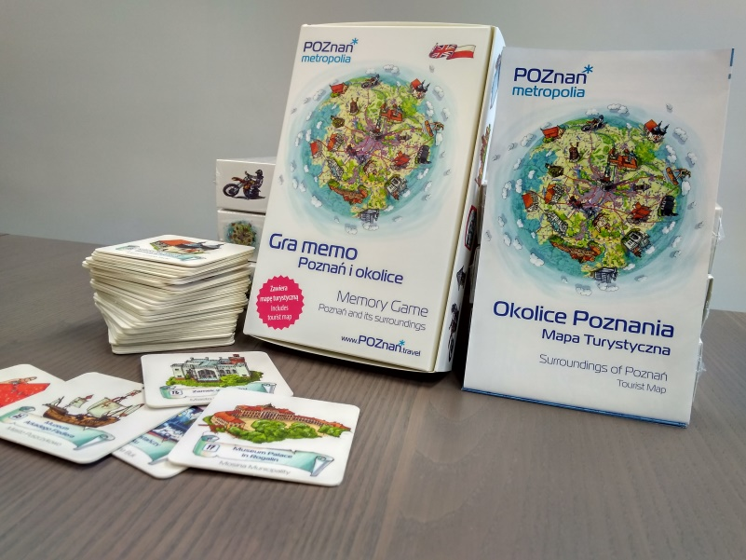




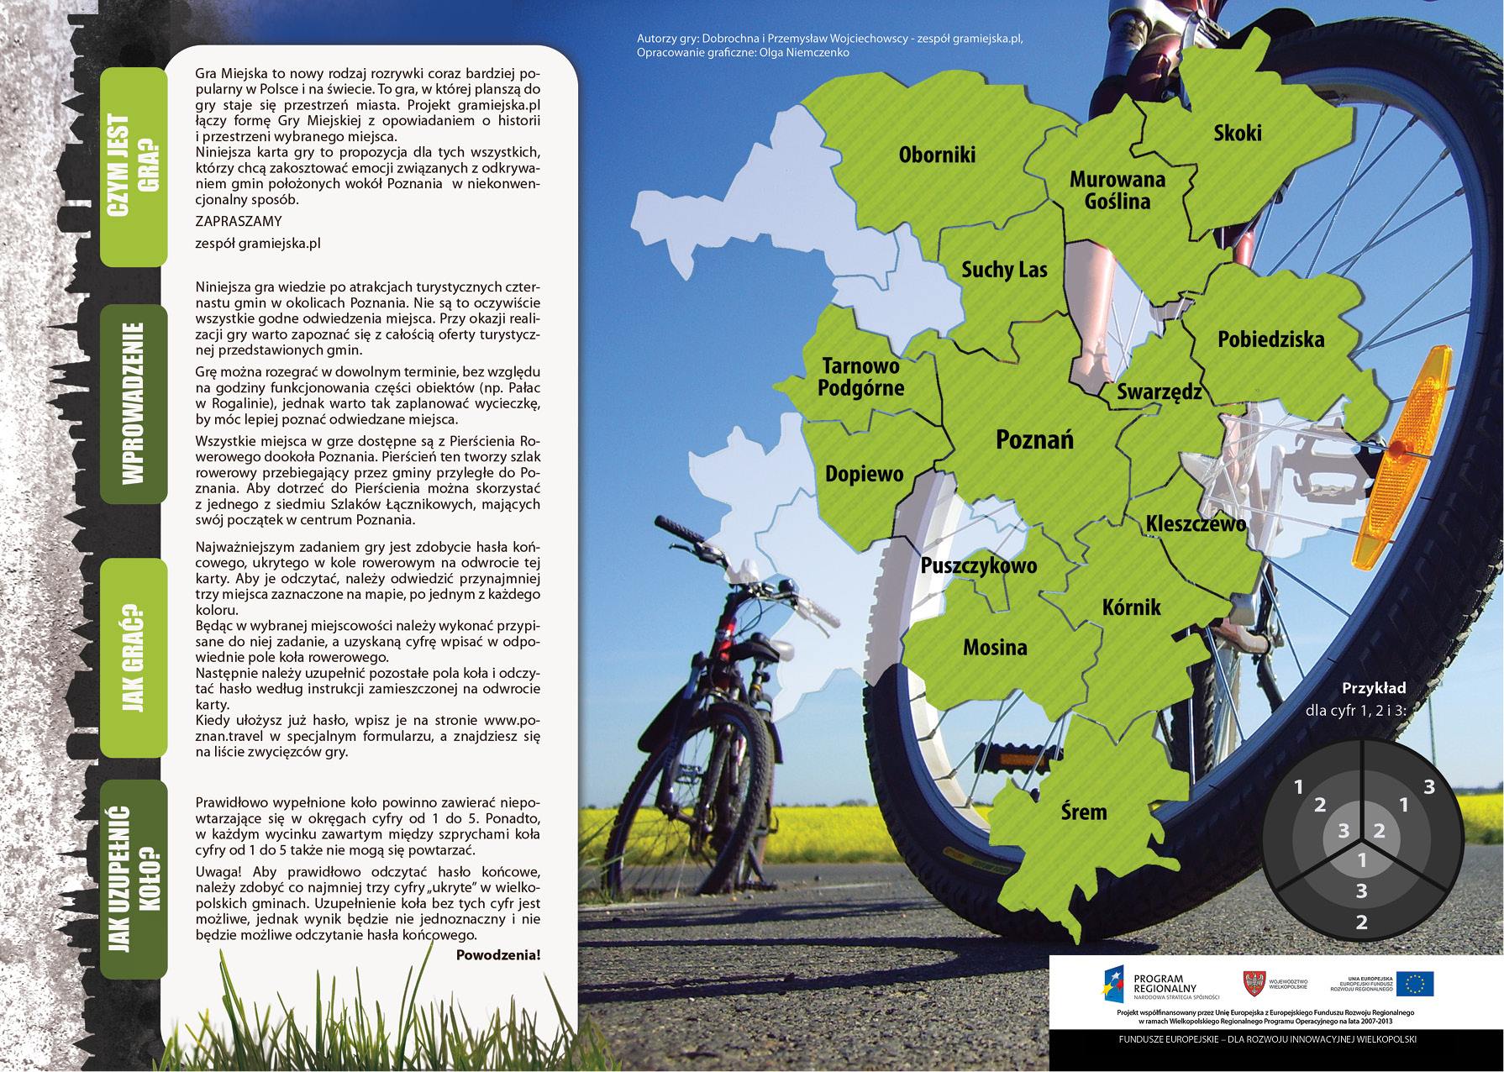
Poznańska Lokalna Organizacja Turystyczna
Platforma współpracy branży turystycznej z samorządami
Publikacje promocyjne

Slide 31



Poznańska Lokalna Organizacja Turystyczna
Platforma współpracy branży turystycznej z samorządami
Atrakcje turystyczne. Okolice Poznania

Slide 32

Poznańska Lokalna Organizacja Turystyczna
Platforma współpracy branży turystycznej z samorządami
Poznań i okolice dla dzieci

Slide 33

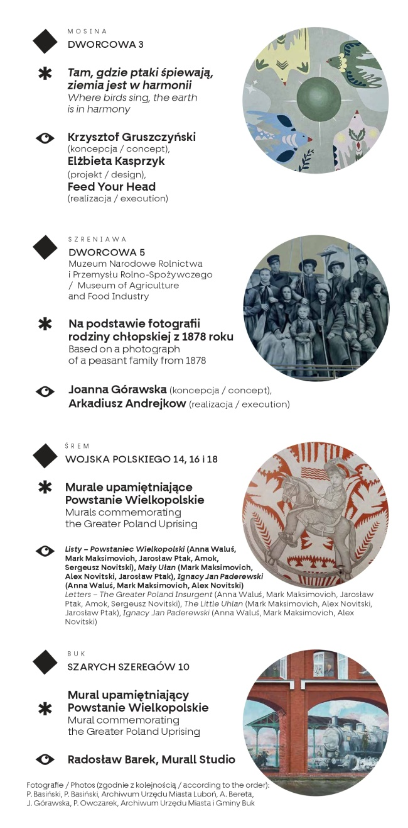
Poznańska Lokalna Organizacja Turystyczna
Platforma współpracy branży turystycznej z samorządami
Mapa Z bliska/ Z daleka

Slide 34
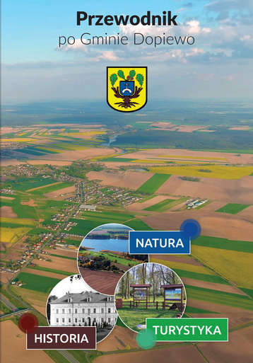


Poznańska Lokalna Organizacja Turystyczna
Platforma współpracy branży turystycznej z samorządami
Konsultacja formy i treści publikacji turystycznych

Slide 35
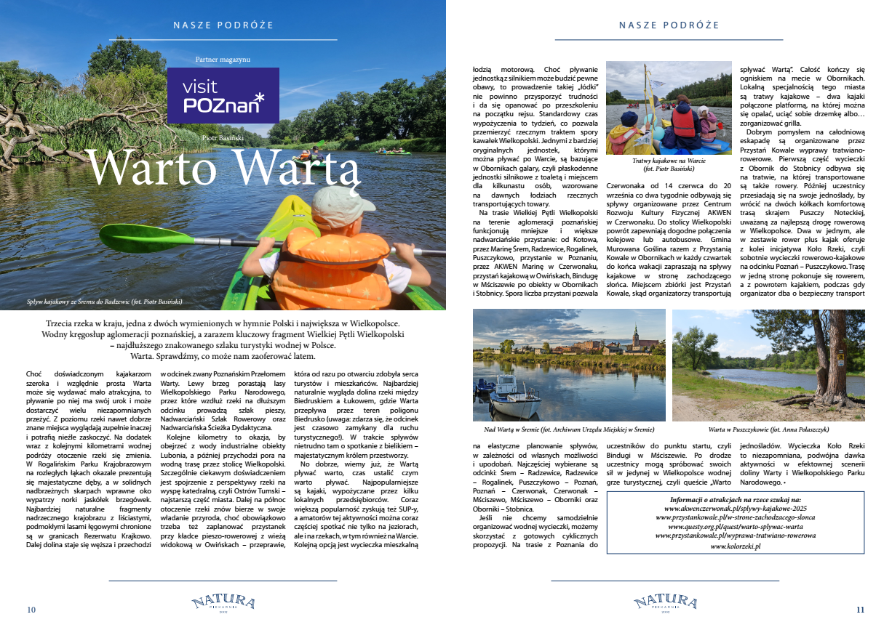
Poznańska Lokalna Organizacja Turystyczna
Platforma współpracy branży turystycznej z samorządami
W zgodzie z Naturą

Slide 36

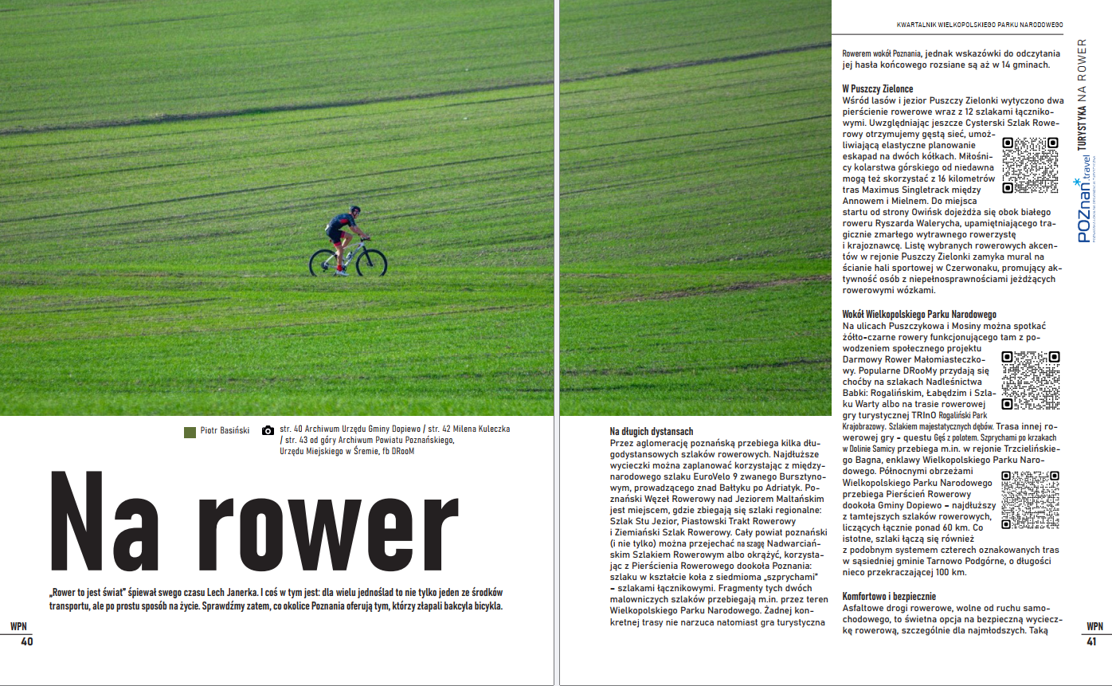
Poznańska Lokalna Organizacja Turystyczna
Platforma współpracy branży turystycznej z samorządami
Głos Puszczyka

Slide 37
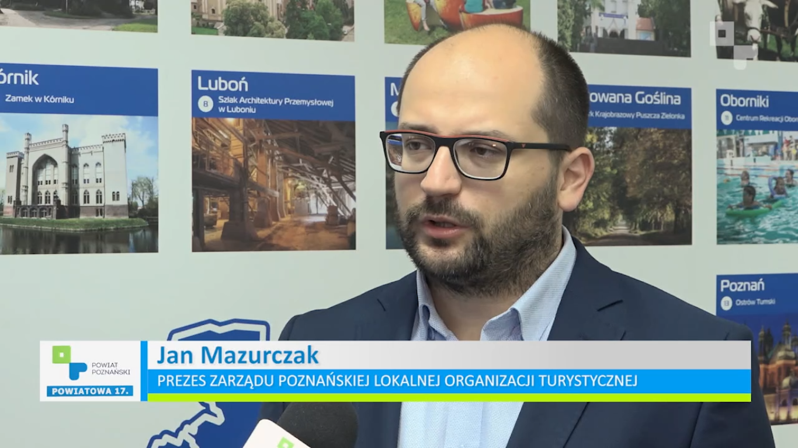
Poznańska Lokalna Organizacja Turystyczna
Platforma współpracy branży turystycznej z samorządami
Współpraca z mediami: Powiatowa 17.

Slide 38
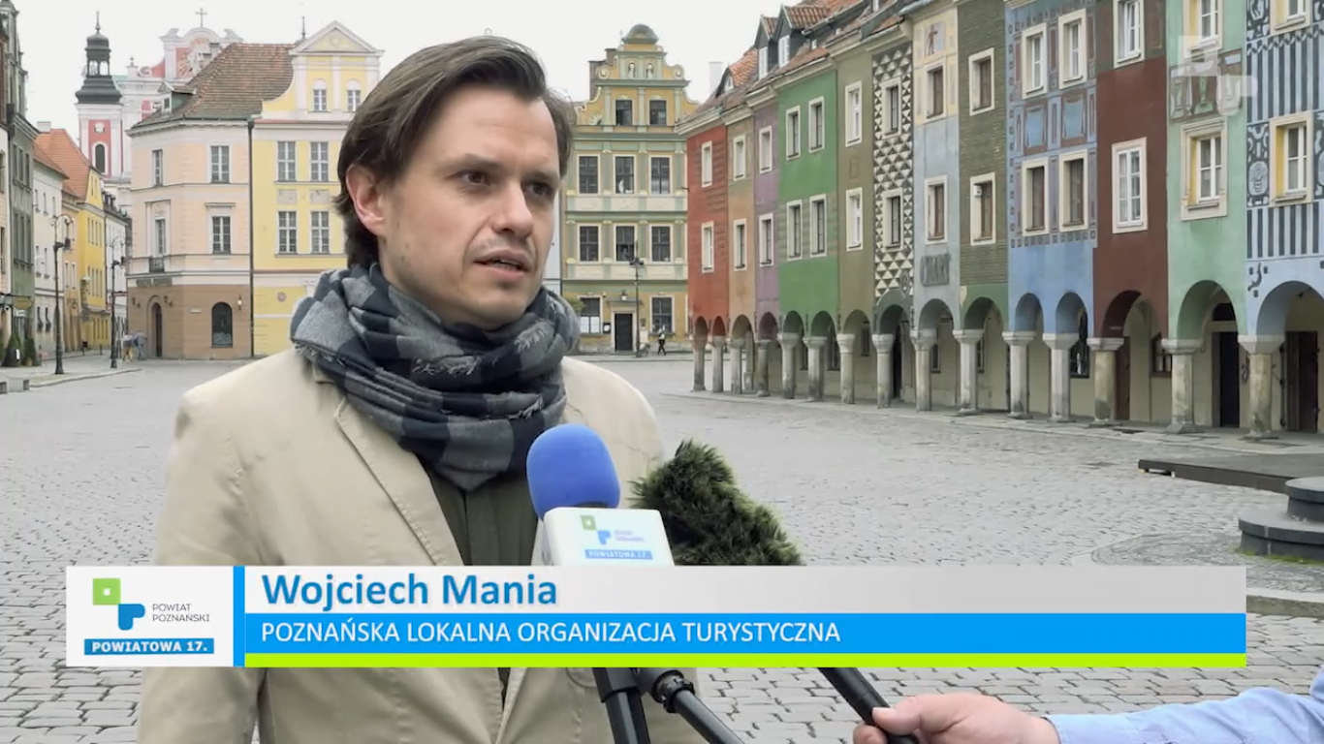
Poznańska Lokalna Organizacja Turystyczna
Platforma współpracy branży turystycznej z samorządami
Współpraca z mediami: Powiatowa 17.

Slide 39
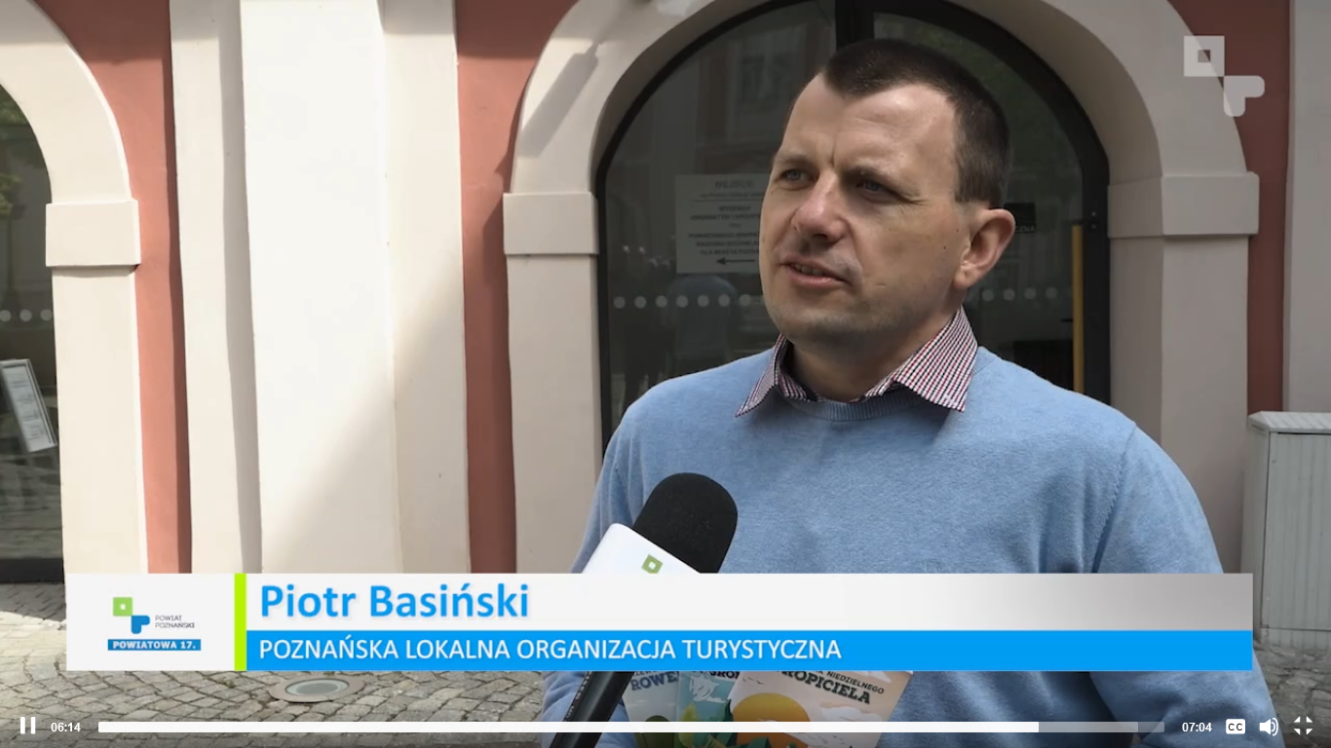
Poznańska Lokalna Organizacja Turystyczna
Platforma współpracy branży turystycznej z samorządami
Współpraca z mediami: Powiatowa 17.

Slide 40

Poznańska Lokalna Organizacja Turystyczna
Platforma współpracy branży turystycznej z samorządami
Współpraca z mediami: Powiatowa 17.

Slide 41
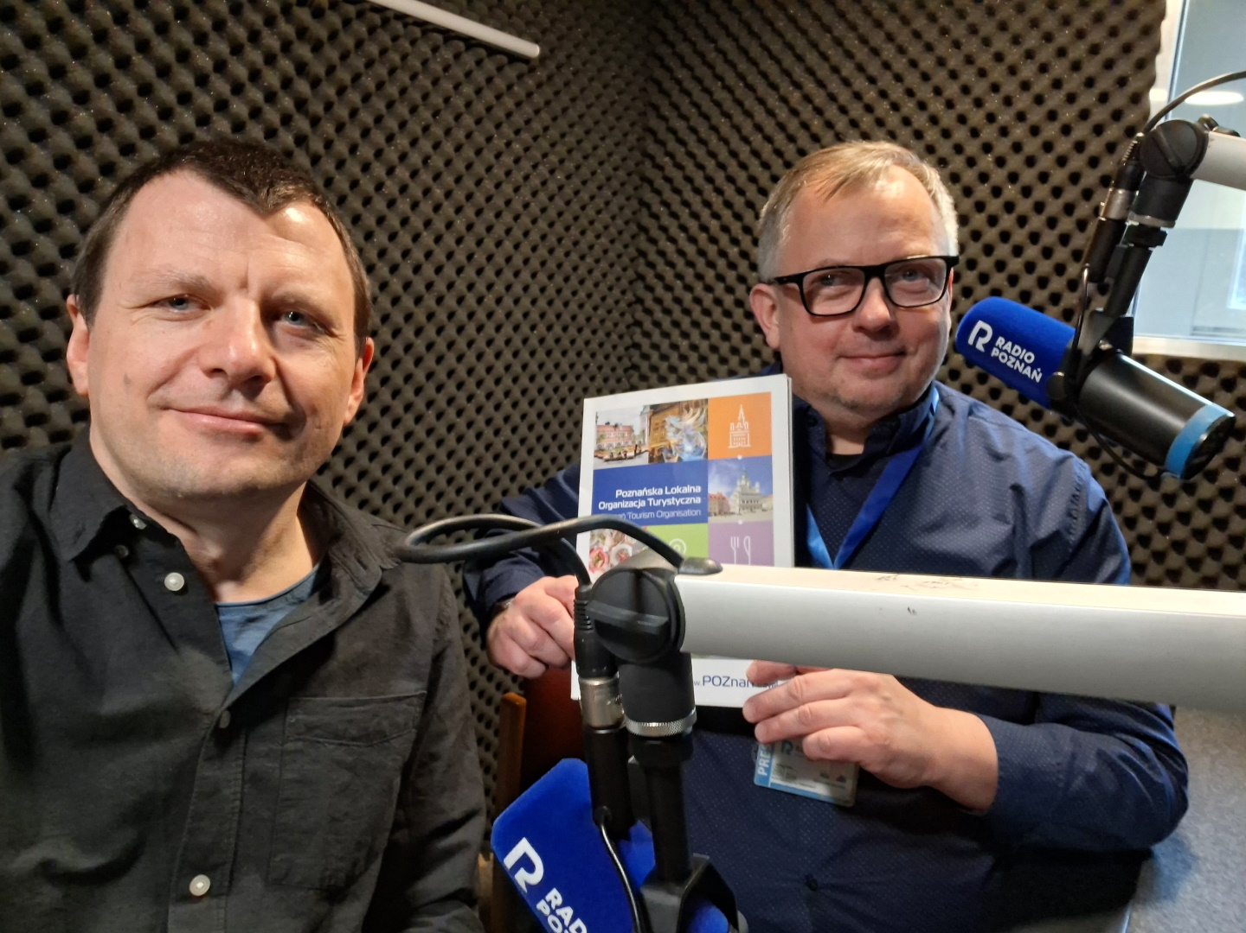
Poznańska Lokalna Organizacja Turystyczna
Platforma współpracy branży turystycznej z samorządami
Współpraca z mediami: Powiatowa 17.

Slide 42
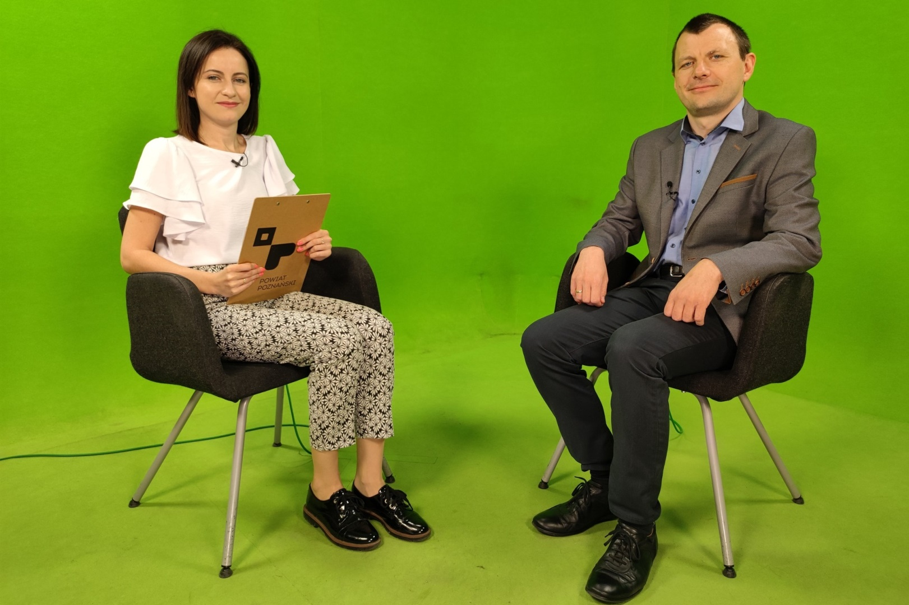
Poznańska Lokalna Organizacja Turystyczna
Platforma współpracy branży turystycznej z samorządami
Telewizja STK

Slide 43
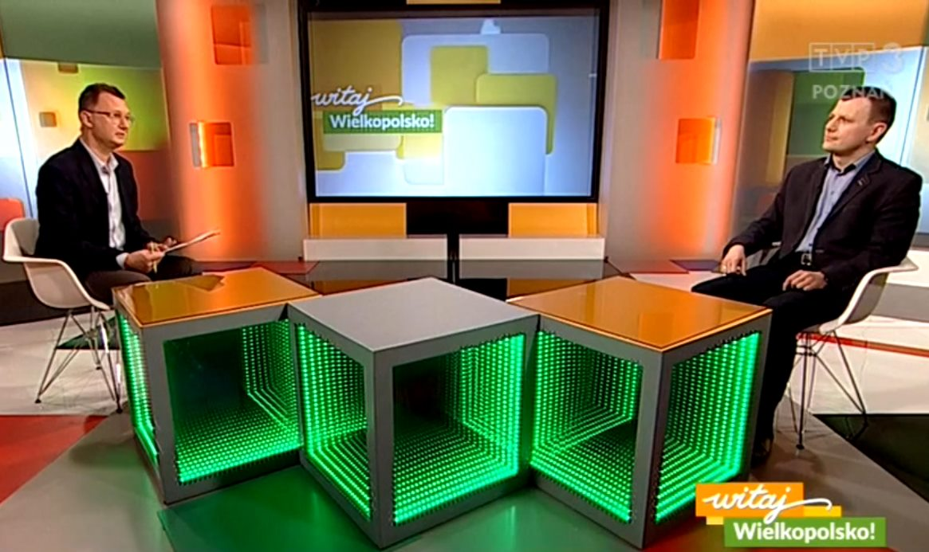
Poznańska Lokalna Organizacja Turystyczna
Platforma współpracy branży turystycznej z samorządami
TVP Poznań

Slide 44
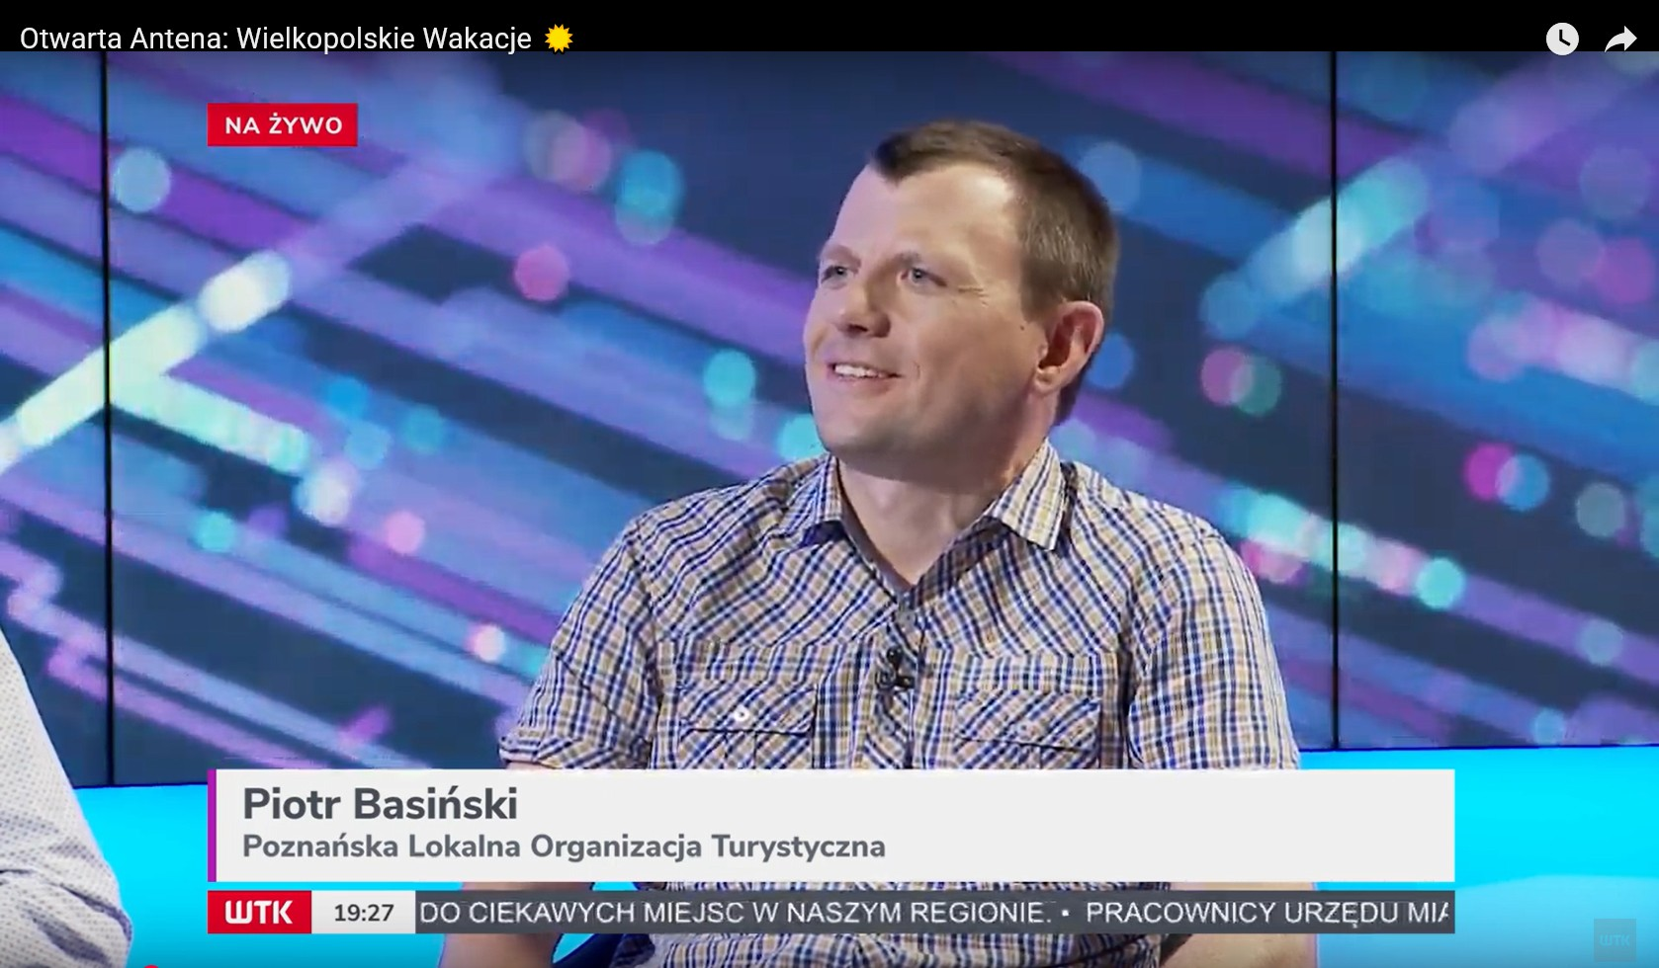
Poznańska Lokalna Organizacja Turystyczna
Platforma współpracy branży turystycznej z samorządami
Telewizja WTK

Slide 45
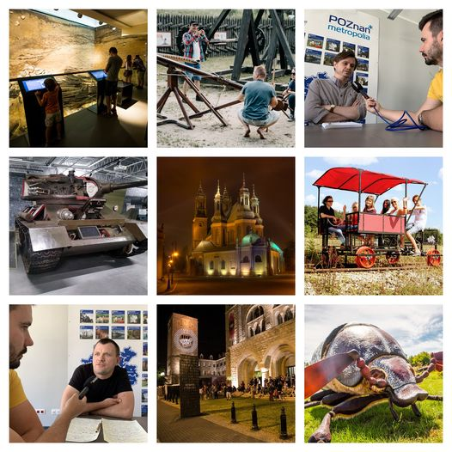
Poznańska Lokalna Organizacja Turystyczna
Platforma współpracy branży turystycznej z samorządami
RMF Maxxx

Slide 46
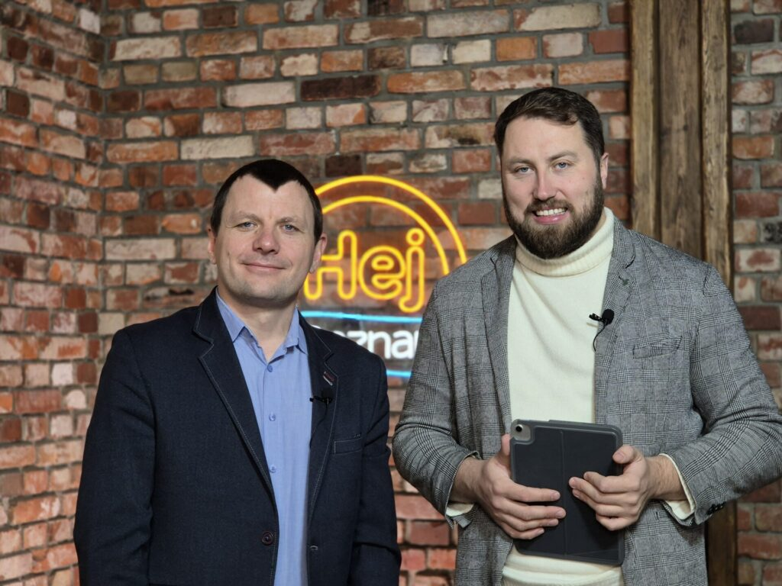
Poznańska Lokalna Organizacja Turystyczna
Platforma współpracy branży turystycznej z samorządami
Hej Poznań

Slide 47
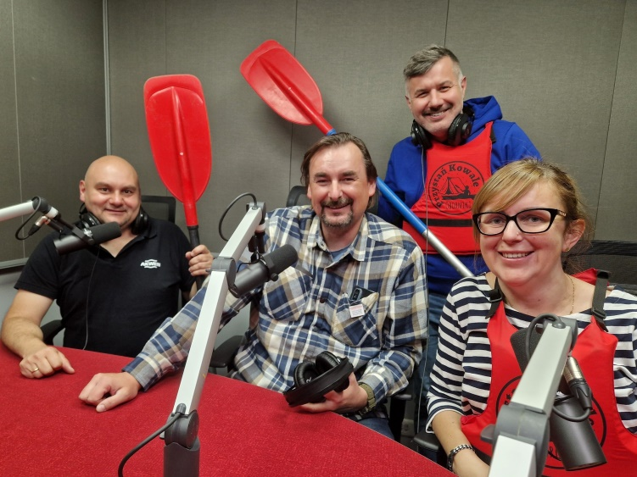



Poznańska Lokalna Organizacja Turystyczna
Platforma współpracy branży turystycznej z samorządami
Grupa EuroZet (Melo Radio, Radio Złote Przeboje, Radio Pogoda, Rock Radio)

Slide 48

Poznańska Lokalna Organizacja Turystyczna
Platforma współpracy branży turystycznej z samorządami
Wielkopolska, tej

Slide 49

Poznańska Lokalna Organizacja Turystyczna
Platforma współpracy branży turystycznej z samorządami
Poznańska Karta Turystyczna
Notes:
Obecnie 18 podmiotów spoza Poznania

Slide 50


Poznańska Lokalna Organizacja Turystyczna
Platforma współpracy branży turystycznej z samorządami
Punkty informacji turystycznej

Slide 51

Poznańska Lokalna Organizacja Turystyczna
Platforma współpracy branży turystycznej z samorządami
Dystrybucja plakatów z Mosiny w punkcie IT

Slide 52



Poznańska Lokalna Organizacja Turystyczna
Platforma współpracy branży turystycznej z samorządami
Promocja gmin członkowskich w punktach informacji turystycznej PLOT

Slide 53




Poznańska Lokalna Organizacja Turystyczna
Platforma współpracy branży turystycznej z samorządami
Partnerstwo z gminnymi kartami mieszkańca

Slide 54


Poznańska Lokalna Organizacja Turystyczna
Platforma współpracy branży turystycznej z samorządami
Woda Wirenka w punktach informacji turystycznej

Slide 55




Poznańska Lokalna Organizacja Turystyczna
Platforma współpracy branży turystycznej z samorządami
Skarpetki turystyczne (Dziewicza Góra, Swarzędzki Szlak Meblowy Puszcza Zielonka, Kórnik)

Slide 56

Poznańska Lokalna Organizacja Turystyczna
Platforma współpracy branży turystycznej z samorządami
Pamiątki z Gminy Tarnowo Podgórne w punkcie IT PLOT i w sklepie internetowym sklep.visitpoznan.pl

Slide 57

Poznańska Lokalna Organizacja Turystyczna
Platforma współpracy branży turystycznej z samorządami
Wsparcie punktów informacji turystycznej

Slide 58




Poznańska Lokalna Organizacja Turystyczna
Platforma współpracy branży turystycznej z samorządami
Współpraca z atrakcjami turystycznymi: Park Dzieje
Notes:
Wizytówka turystyczna, uruchomienie sprzedaży biletów do Parku Dzieje i na widowisko Orzeł i Krzyż w punktach informacji turystycznej, promocja

Slide 59

Poznańska Lokalna Organizacja Turystyczna
Platforma współpracy branży turystycznej z samorządami
Wydarzenia: Edison Festival w Baranowie

Slide 60

Poznańska Lokalna Organizacja Turystyczna
Platforma współpracy branży turystycznej z samorządami
Wydarzenia: Czerwonackie Targi Senioralne w Koziegłowach

Slide 61

Poznańska Lokalna Organizacja Turystyczna
Platforma współpracy branży turystycznej z samorządami
Wydarzenia: Targi Edukacji i Zawodów w Kostrzynie

Slide 62



Poznańska Lokalna Organizacja Turystyczna
Platforma współpracy branży turystycznej z samorządami
Wsparcie wizyt mediów i influencerów

Slide 63

Poznańska Lokalna Organizacja Turystyczna
Platforma współpracy branży turystycznej z samorządami
Współpraca z blogerami: Poznańska Spacerówka

Slide 64


Poznańska Lokalna Organizacja Turystyczna
Platforma współpracy branży turystycznej z samorządami
Współpraca z blogerami: Kierunkowo.pl

Slide 65


Poznańska Lokalna Organizacja Turystyczna
Platforma współpracy branży turystycznej z samorządami
Współpraca z Dworem Skrzynki

Slide 66

Poznańska Lokalna Organizacja Turystyczna
Platforma współpracy branży turystycznej z samorządami
Współpraca z Dworem Skrzynki: Forum Regionalistów Wielkopolskich

Slide 67

Poznańska Lokalna Organizacja Turystyczna
Platforma współpracy branży turystycznej z samorządami
Współpraca z Dworem Skrzynki: wizyta studyjna powiatów partnerskich Powiatu Poznańskiego

Slide 68


Poznańska Lokalna Organizacja Turystyczna
Platforma współpracy branży turystycznej z samorządami
Szlak kulinarny
Smaki
Powiatu Poznańskiego

Slide 69

Poznańska Lokalna Organizacja Turystyczna
Platforma współpracy branży turystycznej z samorządami
Poznań, powiat poznański i aglomeracja w Przewodniku Michelin

Slide 70

Poznańska Lokalna Organizacja Turystyczna
Platforma współpracy branży turystycznej z samorządami
Oferta szkolna – spotkanie z dyrektorami placówek edukacyjnych

Slide 71

Poznańska Lokalna Organizacja Turystyczna
Platforma współpracy branży turystycznej z samorządami
Samorządowe Forum Promocji Komunikacji w Mosinie

Slide 72

Poznańska Lokalna Organizacja Turystyczna
Platforma współpracy branży turystycznej z samorządami
Metropolia Poznań – wspólna marka, wspólny głos

Slide 73

Poznańska Lokalna Organizacja Turystyczna
Platforma współpracy branży turystycznej z samorządami
Turystyka i rekreacja (UAM)

Slide 74

Poznańska Lokalna Organizacja Turystyczna
Platforma współpracy branży turystycznej z samorządami
Konkurs fotograficzny #Puszcza Łączy

Slide 75




Poznańska Lokalna Organizacja Turystyczna
Platforma współpracy branży turystycznej z samorządami
Konkurs fotograficzny #Puszcza Łączy

Slide 76

Poznańska Lokalna Organizacja Turystyczna
Platforma współpracy branży turystycznej z samorządami
Wielkopolska z klasą – współpraca z Urzędem Marszałkowskim Województwa Wielkopolskiego

Slide 77


Poznańska Lokalna Organizacja Turystyczna
Platforma współpracy branży turystycznej z samorządami
Szlak Piastowski

Slide 78


Poznańska Lokalna Organizacja Turystyczna
Platforma współpracy branży turystycznej z samorządami
Pyrkon – mapa noclegów wokół Poznania

Slide 79

Poznańska Lokalna Organizacja Turystyczna
Platforma współpracy branży turystycznej z samorządami
Plany
Certyfikacja Atrakcji Turystycznych Powiatu Poznańskiego,
Forum Regionalistów Wielkopolskich w Dworze Skrzynki,
Konkurs Ministerstwa Sportu i Turystyki,
Nowe wydanie „Atrakcje dla biznesu. Poznań i Wielkopolska”,
Stoisko Tour Salon: Powiat Poznański + PLOT + Metropolia Poznań,
Szlak Jeżycjady® wokół Poznania,
Wizyta studyjna na szlaku kulinarnym Smaki Powiatu Poznańskiego,
… (tajemnica☺).
Notes:
Ponad 70 członków

Slide 80
Poznańska Lokalna Organizacja Turystyczna
Platforma współpracy branży turystycznej z samorządami
Dziękujemy za uwagę!
Poznańska Lokalna Organizacja Turystyczna (biuro):
pl. Kolegiacki 17, 61-841 Poznań
biuro@plot.poznan.pl, visitpoznan.pl
Jan Mazurczak
tel. 601 319 109, j.mazurczak@plot.poznan.pl
Piotr Basiński
tel. 883 600 025, p.basinski@plot.poznan.pl

